Slide 1
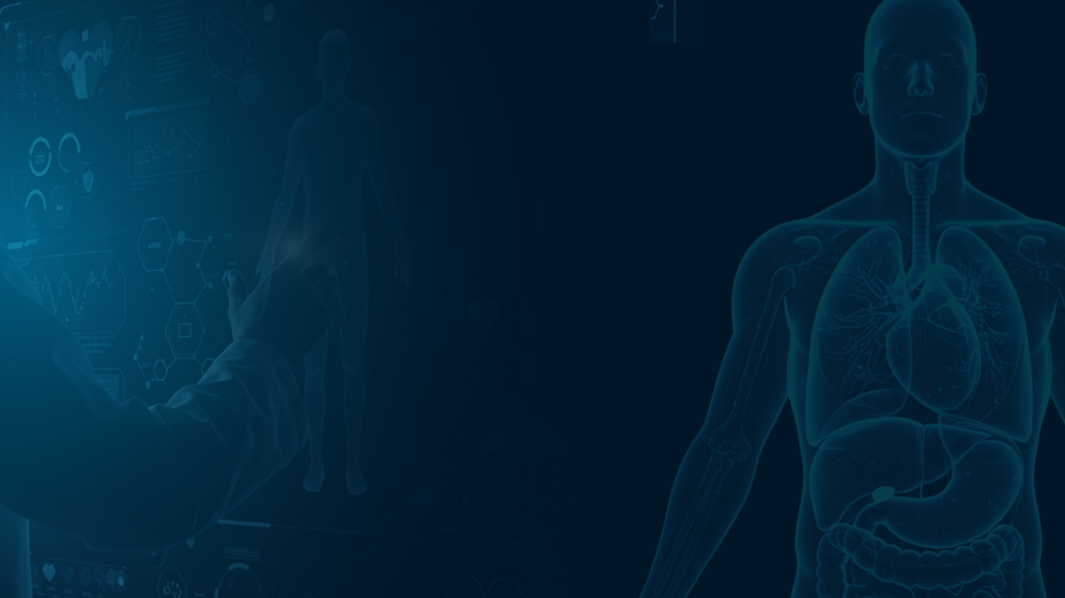

Explorando los beneficios extra- renales y extra-cardíacos de los inhibidores de SGLT2
Dra. Michelle Tolentino
Endocrinóloga-Tiroidóloga
Septiembre 2025. Punta Cana. R.D.

Slide 2

Declaración de Conflicto de Interés
No tengo conflictos de interés para esta presentación.
He recibido patrocinios para educación médica continuada u honorarios por conferencista de: Astra Zeneca, Novartis, Sanofi, Abbott, Merck, Bagó-Armstrong, Asofarma, LAM, Cardiopharm, Farqui, Bayer.

Slide 3

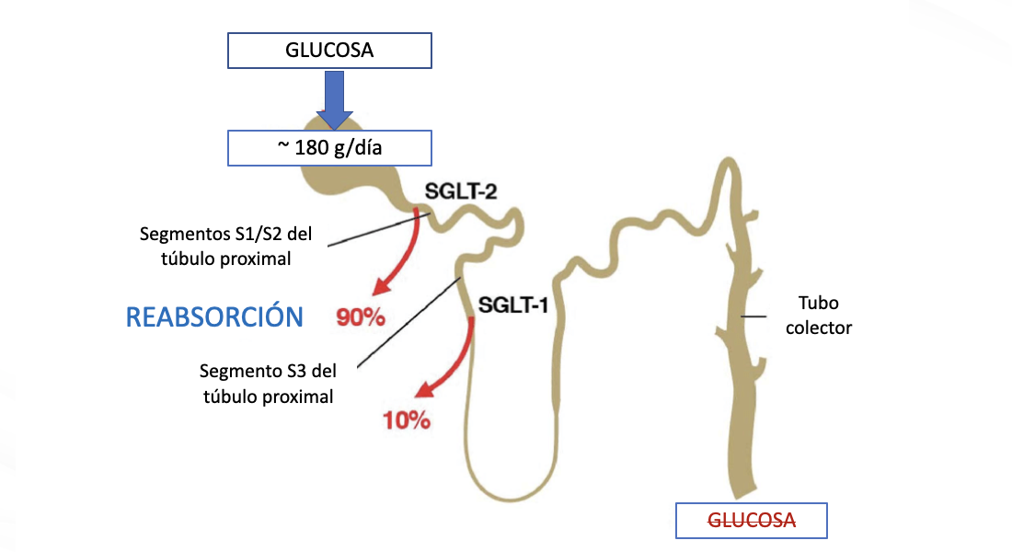
Fisiología de la Glucosa y el Riñón
Notes:
Los glomérulos de un adulto sano filtran aproximadamente 180 g de glucosa cada día. En circunstancias normales, casi toda esta glucosa se reabsorbe y <1% se excreta en la orina.. La glucosa, una vez filtrada en el túbulo, deberá ser transportada fuera del mismo, a través de las células epiteliales tubulares, y después, a través de la membrana basolateral, hacia el capilar peritubular.
El 90% de la glucosa filtrada se reabsorbe por la alta capacidad del transportador SGLT2 en el segmento contorneado del túbulo proximal, y el 10% restante de la glucosa filtrada se reabsorbe por el transportador SGLT1 en el segmento recto del túbulo proximal descendente. El resultado es que no aparece glucosa en la orina.
SGLT1 es un transportador de baja capacidad y de alta afinidad. Se encuentra principalmente en el tracto gastrointestinal, pero también se puede encontrar en el segmento S3 del túbulo proximal renal. Aunque SGLT1 es el transportador clave de la absorción de glucosa en el tracto gastrointestinal, su impacto en el riñón es menos importante; representa alrededor del 10% de la reabsorción de la glucosa.
SGLT2 es un transportador de gran capacidad y de baja afinidad, y se encuentra principalmente en el riñón.
Un tercer miembro de esta familia, SGLT3, se encuentra ampliamente en el músculo esquelético y el sistema nervioso. Se cree que SGLT3 no es un transportador de glucosa, sino que actúa como sensor.
Aunque se han identificado otros miembros de esta familia (SGLT4, SGLT5 y SGLT6), su función en humanos se desconoce en estos momentos (tabla 2). El SGLT de mayor prevalencia e importancia funcional en el riñón es SGLT2. Esto explica por qué este transportador, que se encarga del 90% de la reabsorción de la glucosa en el riñón, se ha convertido en centro de gran interés en el ámbito de la diabetes.
Este transportador se encuentra en una densidad relativamente alta en el segmento S1 (el segmento inicial) del túbulo proximal. SGLT2 transporta glucosa aprovechando el gradiente de energía de la reabsorción de sodio en el filtrado tubular. Este proceso recibe el nombre de transporte activo secundario y es impulsado por el gradiente electroquímico de sodio en el filtrado tubular.

Slide 4

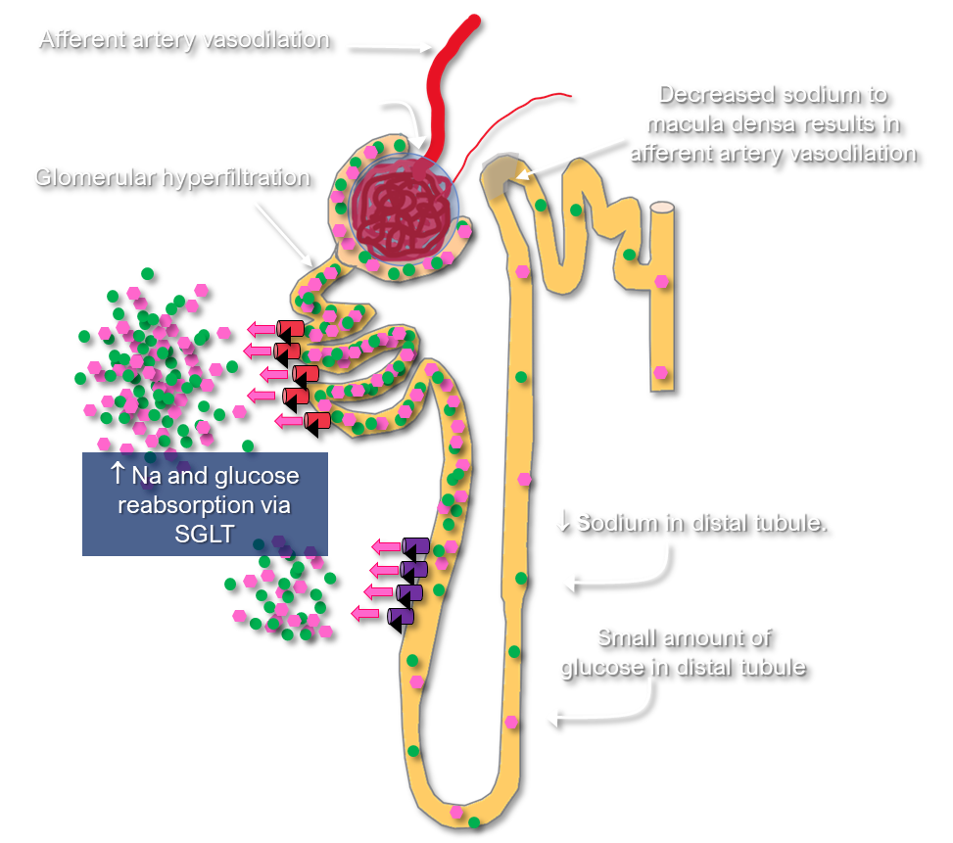


Efectos fisiopatológicos de la diabetes sobre el Riñón
Vasodilatación arterial aferente
Vasoconstricción de arteriola eferente
Disminución de la adenosina y vasodilatación de la arteria aferente
Hiperflitración glomerular
Liberación local de renina y/o angiotensina
Aumento de la reabsorción de glucosa y sodio via SGLT2
Reducción de sodio en el
túbulo distal y mácula densa
Cantidad reducida de glucosa en el túbulo distal
Notes:
Figura 3 | El efecto de la diabetes mellitus y los inhibidores de SGLT2 sobre la retroalimentación tubuloglomerular. El transporte de sodio a las células de la mácula densa del aparato yuxtaglomerular (AJG) tiene un papel central en la regulación de la tasa de filtración glomerular (TFG) y la presión capilar glomerular (GCP) a través del fenómeno de retroalimentación tubuloglomerular.
La reducción del suministro de NaCl a la macular densa, como ocurre con la contracción del volumen intravascular, aumenta la TFG a través de la liberación local de renina y/o angiotensina, lo que lleva a la constricción de la arteriola eferente y al disminuir la liberación. del potente vasoconstrictor adenosina, que conduce a la vasodilatación de la arteriola aferente.
Fig. 3 | The effect of diabetes mellitus and SGLT2 inhibitors on tubuloglomerular feedback. a | Sodium delivery to the macula densa cells of the juxtaglomerular apparatus (JGA) has a central role in the regulation
of glomerular filtration rate (GFR) and glomerular capillary pressure (GCP) through the phenomenon of tubuloglomerular feedback. Reduced NaCl delivery to the macular densa, as occurs with intravascular volume contraction, increases GFR through the local release of renin and/or angiotensin, leading to constriction of the efferent arteriole and by decreasing the release
of the potent vasoconstrictor adenosine, which lead to vasodilation of the afferent arteriole. Conversely, increased NaCl to the macula densa, as occurs with intravascular volume expansion, inhibits the release of renin and/or angiotensin and stimulates the release of adenosine, thereby reducing GFR. b | Hyperglycaemia and diabetes increase the filtered load of glucose and NaCl, leading
to enhanced glucose and sodium reabsorption by the sodium–glucose co-transporter 2 (SGLT2) transporter in the early proximal tubule. This enhanced reabsorption leads to decreased delivery of NaCl to the macula densa cells of the JGA and is interpreted by the JGA as a decrease in circulating vascular volume and renal under-perfusion. The renal response is afferent arteriolar vasodilation and efferent arteriolar vasoconstriction, resulting in increased intraglomerular pressure, GFR and glomerular pressure. On a long-term basis, the glomerular hypertension promotes glomerulosclerosis. c | SGLT2 inhibitors block the reabsorption of glucose and sodium in the proximal tubule, thereby enhancing delivery of NaCl to the
JGA, reversing these pathophysiological changes, reducing intraglomerular pressure and preserving renal function. DCT, distal convoluted tubule; PCT, proximal convoluted tubule. injection of the non-selective SGLT2–SLGT1 inhibitor phlorizin into the Bowman’s space of diabetic rats nor- malized the sodium concentration at the macula densa and reversed glomerular hyperfiltration without alter- ing the blood glucose concentration51. In mice with streptozotocin-induced diabetes (a model of T1DM), empagliflozin decreased afferent arteriolar diameter and hyperfiltration in association with increased urinary adenosine excretion65. Blockade of adenosine signalling obliterated the haemodynamic effect of empagliflozin, whereas blockade of nitric oxide (NO) and prostanoids had no effect. In young, otherwise healthy patients with T1DM and hyperfiltration, SGLT2 inhibition simi- larly reduced renal hyperperfusion and hyperfiltration in association with an increase in urinary adenosine excretion42. However, the renoprotective mechanisms of SGLT2 inhibitors reported in cardiovascular outcome studies5–7, CREDENCE8 and DAPA CKD9 are likely to be different from those observed in animal models of T1DM and in studies of humans with T1DM, given that these trials involved patients with T2DM who — as men- tioned earlier — are typically older and less likely to be hyperfiltering than patients with T1DM.
This proposal is supported by a 2020 study66, which in contrast to findings from an earlier study in which SGLT2 inhibition in patients with T1DM caused vasoconstric- tion of the afferent arteriole, leading to a decrease in intraglomerular pressure and hyperfiltration42, found that SGLT2 inhibition in patients with T2DM reduced GFR and filtration fraction without increasing renal vas- cular resistance, suggesting a role for post-glomerular vasodilation rather than pre-glomerular vasoconstric- tion. The divergent findings from these studies could result from differences in the patient populations in terms of their age and obesity status; however, struc- tural and functional differences between DKD in T1DM and T2DM also exist. The most important structural changes of T1DM DKD occur within the glomeruli, whereas tubulointerstitial lesions are more prominent in patients with T2DM67. As mentioned earlier, glomer- ular hyperfiltration is more common in patients with T1DM than in patients with T2DM56 in whom GFR is normal or reduced owing to an age-related decline in GFR68, although this observation does not exclude the presence of hyperfiltration at the single nephron level. The difference in renal histopathology and baseline renal haemodynamics could explain the varied responses to SGLT2 inhibitors between the two studies and suggests that the pathophysiological abnormalities responsible for DKD in T1DM and T2DM might be very different. In addition, differences in the treatment regimens in the two studies also may have contributed to their dif- ferent findings. Insulin, which was given to patients in the T1DM study, is a potent vasodilator and patients who received insulin47 were characterized by low pre- glomerular resistance and high renal perfusion. By con- trast, patients in the T2DM study received metformin66; these patients had a lower baseline GFR and RPF and a higher renal vascular resistance, possibly restricting the ability of SGLT2 inhibitor therapy to constrict the affer- ent arteriole. Most of the patients in the T2DM study were also treated with RAAS blockers, whereas RAAS inhibitors were an exclusion criterion in the study of patients with T1DM. Because SGLT2 inhibitors stimu- late the RAAS42,66, the absence of RAAS blockers would leave RAAS stimulation unopposed in patients with T1DM, although the sensitivity of the efferent arteriole to angiotensin II in T2DM versus T1DM is unclear. In addition, patients in the T2DM study were more obese than patients in the T1DM study. As fatty kidney and lipotoxicity are well-established pathogenic factors for the development of kidney disease, baseline differences in kidney fat content, as well as the 2.9 kg weight loss induced by dapagliflozin in patients with T2DM, could have influenced the response to SGLT2 inhibition.

Slide 5
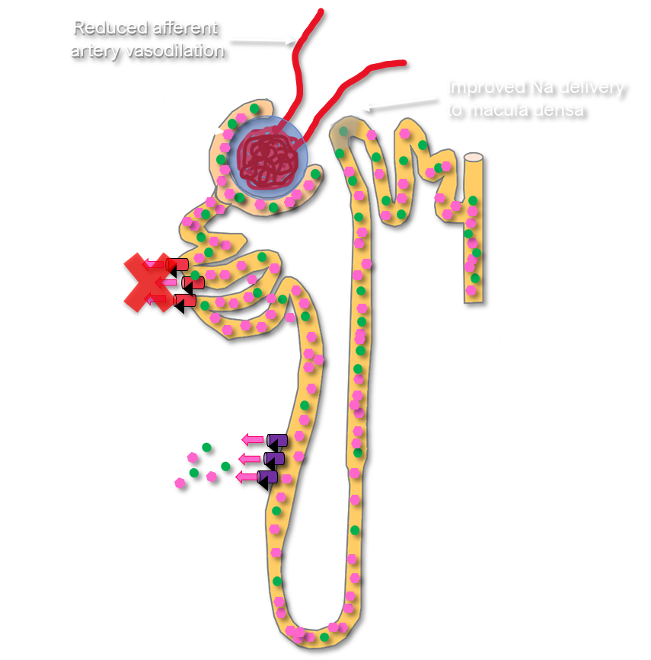
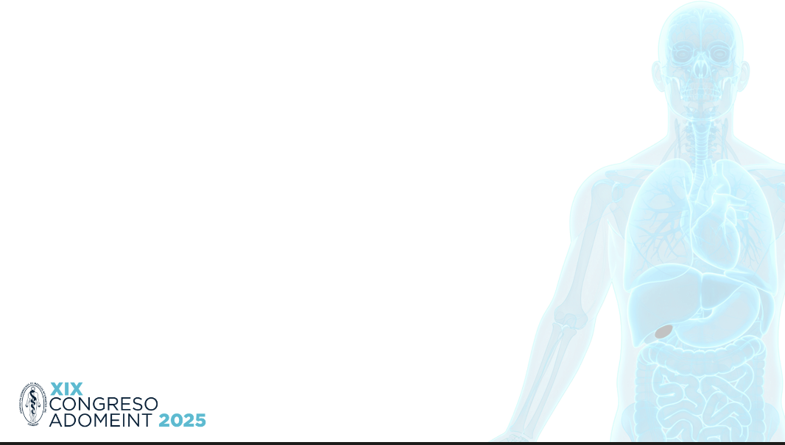
Riñón – iSGLT2
Reducción en vasodilatación arteriola aferente
Mejoría en la presión capilar glomerular
Mayor cantidad de sodio en la mácula densa produce reducción en la vasoconstricción de la arterial eferente
Reducción de reabsorción de glucosa y sodio vía SGLT2
Glucosuria: 70-75 g/día
(~45% de Glucosa Filtrada)
Glucosuria
(1 g glucosa = 4 cal)
Notes:
os inhibidores de SGLT2 bloquean la reabsorción de glucosa y sodio en el túbulo proximal, mejorando así la entrega de NaCl al túbulo proximal.
JGA, revirtiendo estos cambios fisiopatológicos, reduciendo la presión intraglomerular y preservando la función renal

Slide 6

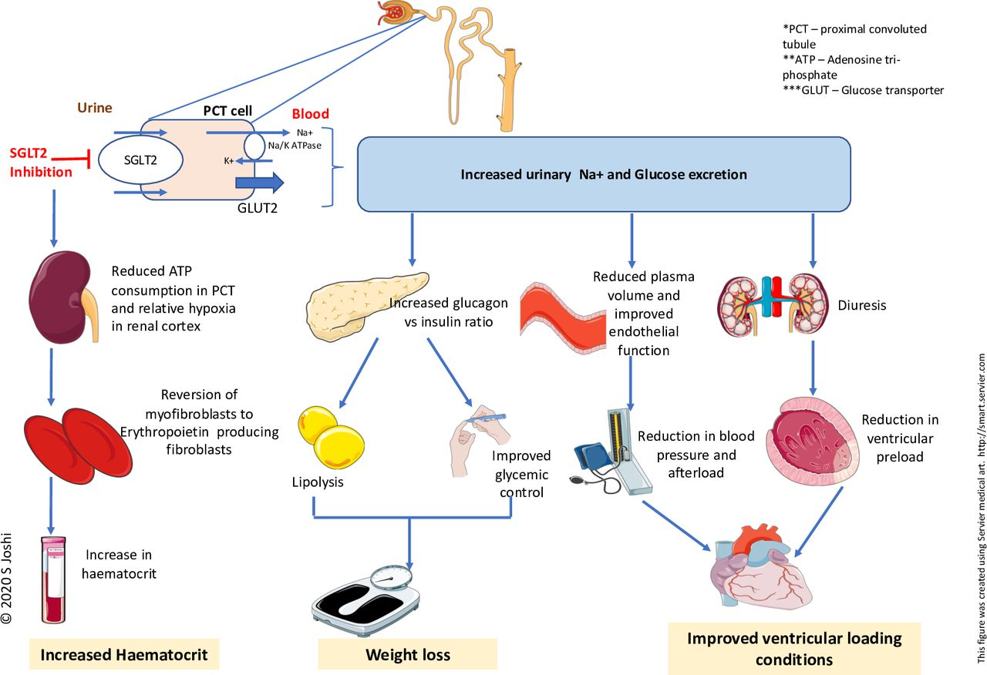
ISGLT2. Mecanismos de acción convencionales
NH3
Incremento de la excreción urinaria de Na y Glucosa.
Reducción del consumo de ATP en TCP y la hipoxia relativa en la corteza renal.
Reducción del volumen plasmático y mejoría de la función endotelial
Diuresis
Aumento de la proporción de glucacon vs insulina
Reversión de miofibroblastos a fibroblastos productores de eritropoyetina
Reducción en la precarga ventricular
Reducción en la TA y la poscarga
Mejor control glucémico
Lipólisis
Incremento del Hematocrito
Incremento del Hematocrito 2-3%
Mejoría en la función ventricular
Perdida de Peso 2-3 KG
Copyright © BMJ Publishing Group Ltd & British Cardiovascular Society. All rights reserved.
Shruti S Joshi et al. Heart 2021;107:1032-1038
Notes:
Schematic diagram showing conventional mechanisms of action of SGLT2 inhibitors. SGLT, sodium-glucose co-transporter
REDUCE LA PA DE 2 A 3 MMHG
AUMENTA EL HEMATOCRITO DEL 2 A 3%
PERDIDA DE PESO 2 A 3 KG

Slide 7
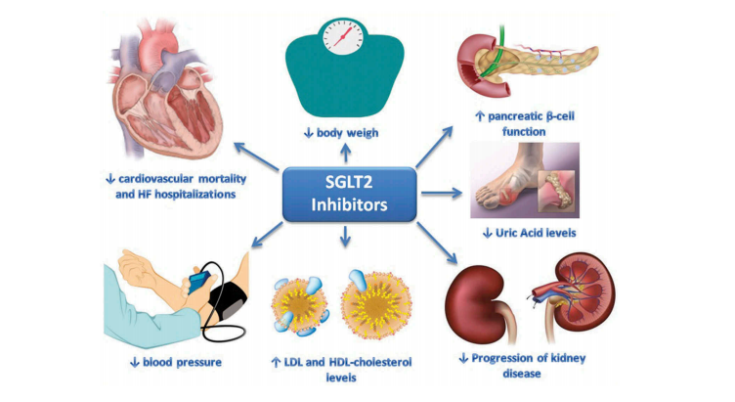
Otros efectos
Disminuye Peso corporal
Aumenta función de células β
Disminuye mortalidad CV y Hospitalización por FC
Inhibidores SGLT2
Disminuye Niveles de Ac. Úrico
Disminuye presión arterial
Aumenta niveles de HDL
Disminuye progresión a Enfermedad Renal

Slide 8


iSGLT2

Slide 9
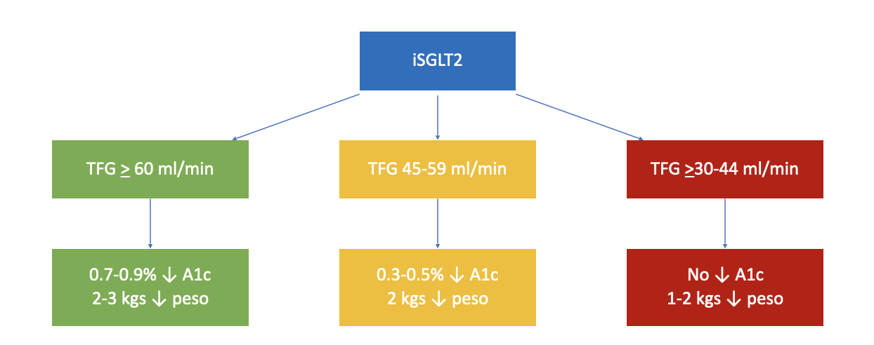
Efectos de iSGLT2 en HbA1c y Peso de acuerdo a TFG
Adaptado de: Dubrofsky L, et al. Sodium-Glucose Cotransporter-2 Inhibitors in Nephrology Practice: A Narrative Review. Can J Kidney Health Dis. 2020;7:2054358120935701
Notes:
Los iSGLT2 también promueven la pérdida de peso, como resultado de pérdida de tejido adiposo. Aunque la pérdida calórica a través de la excreción urinaria de glucosa equivale aproximadamente a 200 kcal/día, datos de estudios clínicos aleatorizados indican que la pérdida de peso de aproximadamente 2 a3 kg se desarrollan en aproximadamente 6 meses y luego se estabilizan.
Se ha sugerido que la hiperfagia compensatoria con hambre de alimentos ricos en azúcar puede explicar la efecto decreciente de la pérdida calórica continua.
Los datos experimentales sugieren que SGLT2i desencadena una
Estado similar al ayuno con aumento de la oxidación de ácidos grasos.
y cetogénesis, y reduce el tejido adiposo y la esteatosis hepatica.
Mecanismos moleculares que median estos
Los efectos metabólicos incluyen:
1) activación del
Proteína quinasa activada por monofosfato de adenosina
(AMPK);
2) inhibición del objetivo mecanicista de la rapamicina; y
3) aumento de los niveles hepáticos y plasmáticos de
Los iSGLT2 ejercen funciones metabólicas y pleiotrópicas.
Efectos cardioprotectores y nefroprotectores directos.
SGLT2i reducen la inflamación, oxidativa
Estrés, fibrosis, hipertensión intraglomerular y sistema nervioso simpático.
activación y puede mejorar la función mitocondrial y la eficiencia miocárdica.
Los cardiólogos, diabetólogos, nefrólogos y médicos de atención primaria deben
estar familiarizado con esta clase de medicamento
SGLT2i also promote weight loss, resulting from
loss of adipose tissue. Although the caloric loss
through urinary glucose excretion equals approximately 200 kcal/day, data from randomized clinical
trials indicate that weight loss of approximately 2 to
3 kg develops in about 6 months and then plateaus. It
has been suggested that compensatory hyperphagia
with hunger for sugar-rich foods may explain the
diminishing effect of continued caloric loss (21).
Experimental data suggest that SGLT2i triggers a
fasting-like state with increased fatty acid oxidation
and ketogenesis, and reduces adipose tissue and liver
steatosis (22). Molecular mechanisms mediating these
metabolic effects include: 1) activation of the 50
adenosine monophosphate-activated protein kinase
(AMPK); 2) inhibition of mechanistic target of rapamycin; and 3) increased hepatic and plasma levels of
HIGHLIGHTS
T2DM, HF, and CKD are closely
intertwined.
SGLT2i exert pleiotropic metabolic and
direct cardioprotective and nephroprotective effects.
SGLT2i reduce inflammation, oxidative
stress, fibrosis, intraglomerular hypertension, and sympathetic nervous system
activation, and may improve mitochondrial function and myocardial efficiency.
Cardiologists, diabetologists, nephrologists, and primary care physicians should
be familiar with this drug class.
ABBREVIATIONS
AND ACRONYMS
AMPK = 50 adenosine
monophosphate-activated
protein kinase
CaMKII = CaDD/calmodulin
dependent kinase
CKD = chronic kidney disease
eGFR = estimated glomerular
filtration rate
NAFLD = nonalcoholic fatty
liver disease
RAAS = renin-angiotensinaldosterone system
SGLT2i = sodium-glucose
cotransporter 2 inhibitor
T2DM = type 2 diabetes
mellitus
JACC VOL. 75, NO. 4, 2020 Zelniker and Braunwald
FEBRUARY 4, 2020:422 – 3 4 Cardiorenal Effects of Sodium-Glucose Cotransporter 2 Inhibitors
423
fibroblast growth factor 21, independent of insulin or
glucagon activity, as has been shown in obese,
nondiabetic mice (22)

Slide 10


La enfermedad hepática asociada con disfunción metabólica
Notes:
La enfermedad del hígado graso no alcohólico (EHGNA) es un grupo de enfermedades hepáticas asociadas con disfunción metabólica, como la esteatosis hepática no alcohólica difusa, la esteatohepatitis no alcohólica (EHNA) y otras características de daño hepático, como la cirrosis hepática y el carcinoma hepatocelular (CHC) [1]. La EHGNA se define como la presencia de esteatosis en más del 5 % de los hepatocitos y la ausencia de causas como el consumo excesivo de alcohol, drogas u otras enfermedades hepáticas crónicas. La EHGNA se ha convertido en una de las principales causas de enfermedad hepática crónica en todo el mundo. Se estima que su prevalencia es de aproximadamente el 25 % a nivel mundial, con una variación del 13,5 % en África al 31,8 % en Oriente Medio.

Slide 11

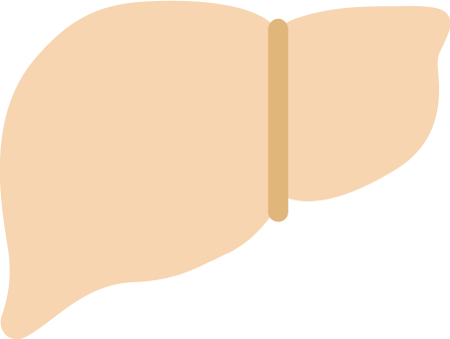

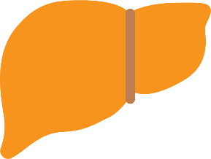
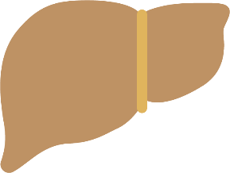
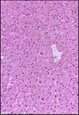
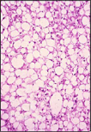

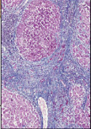
Prevalencia de Esteatosis hepática metabólica (MASLD) y MASH
MASLD
Hígado Normal
Esteatosis
“MASLD”
Esteatohepatitis
“MASH”
Cirrosis
Hígado graso con inflamación trivial o nula y sin balonización de los hepatocitos
Hígado graso con inflamación significativa y balonización de los hepatocitos
Aumento de la fibrosis que conduce a cirrosis y carcinoma hepatocelular.
Prevalencia Mundial 25%¹ 3%-5%¹ 1%-2% at risk*
*Basado en el análisis de datos de NHANES que estiman una prevalencia de MASH del 1,74 % con fibrosis avanzada²
1. Younossi. J Hepatol. 2019;70:351. 2. Kabbany. Am J Gastroenterol. 2017;112:581.
Notes:
MASH, metabolic dysfunction–associated steatohepatitis; MASLD, metabolic dysfunction–associated steatotic liver disease; NHANES, National Health and Nutrition Examination Survey
ESTEATOSIS HEPATICA METABOLICA

Slide 12
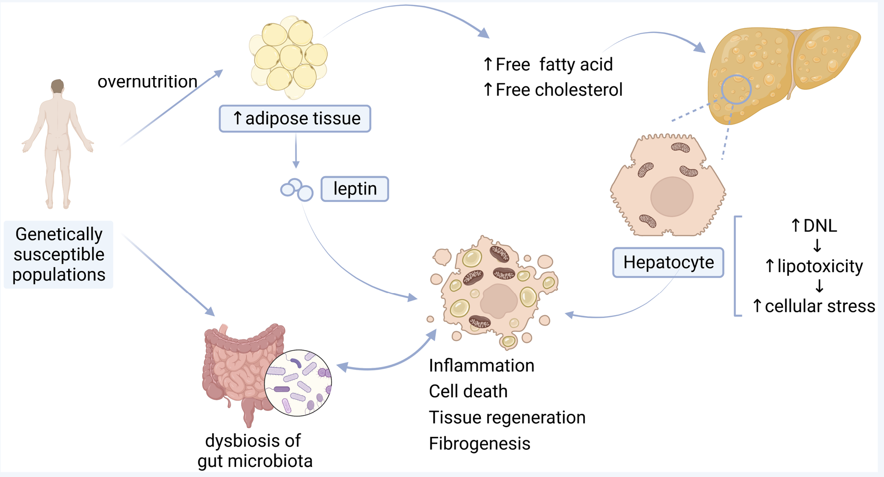
Fisiopatología del MASLD
Xu et al. Front. Biosci (Landmark Ed). 2023
Notes:
hepatic de novo lipogenesis (DNL)
La patogénesis de la enfermedad del hígado graso no alcoholico es compleja y aún requiere mayor investigación. La hipótesis de los "impactos múltiples" propone que múltiples lesiones actúan conjuntamente en sujetos genéticamente susceptibles para inducir la EHGNA. Estas lesiones incluyen las adipocinas secretadas por el tejido adiposo, el IR, la microbiota intestinal y la inflamación.
El principal factor desencadenante de la EHGNA es la sobrenutrición, que provoca una acumulación excesiva de tejido adiposo en el hígado y excede su capacidad metabólica [2]. La acumulación de altos niveles de ácidos grasos libres (AGL), colesterol libre y otros metabolitos lipídicos aumenta la lipotoxicidad [10], lo que contribuye al estrés celular, como el estrés oxidativo y el estrés del retículo endoplasmático (RE) [2], la producción de especies reactivas de oxígeno (ROS), la disfunción mitocondrial [10, 11], la activación del inflamasoma [12] y la muerte celular apoptótica, con la consiguiente estimulación inflamatoria, la regeneración tisular y la fibrogénesis.
Las adipocinas secretadas por el tejido adiposo hepático promueven el desarrollo de la EHGNA. (1) La leptina se sintetiza y secreta a partir de las células grasas [13]. Niveles elevados de leptina circulante se asocian con una mayor gravedad de la EHGNA, pueden aumentar la inflamación y la susceptibilidad a la hepatotoxicidad [14]. (2) La adiponectina es un tipo de adipocina con efectos hepatoprotectores. Se han encontrado niveles reducidos de adiponectina en personas con EHGNA, y estos niveles están inversamente relacionados con la gravedad de la esteatosis, la necroinflamación y la fibrosis [14].
La IR, que se caracteriza por una menor eliminación de glucosa en el tejido adiposo o el músculo, es un factor crucial en el desarrollo de la EHGNA [10, 15]. Investigaciones sugieren que la IR impulsa la lipogénesis de novo (DNL) hepática en pacientes con EHGNA [16]. La DNL hepática es una vía metabólica altamente regulada por la cual las células convierten el exceso de carbohidratos (generalmente glucosa) en ácidos grasos [11] y luego provocan la liberación inapropiada de ácidos grasos a través de una lipólisis desregulada, lo que posteriormente conduce a una señalización sistémica de insulina deteriorada [15].
Cada vez hay más evidencia que sugiere que la microbiota intestinal también actúa como un factor importante que facilita la aparición y el desarrollo de la EHGNA y acelera su progresión a cirrosis y carcinoma hepatocelular (CHC). La microbiota intestinal y sus metabolitos pueden afectar directamente la morfología intestinal y la respuesta inmunitaria, provocando una activación anormal de la inflamación y endotoxemia intestinal. La disbiosis de la microbiota intestinal también puede provocar una disfunción del eje intestino-hígado (interacción fisiológica entre el hígado y el intestino [12]) al alterar la vía metabólica de los ácidos biliares [17, 18].
La activación inflamatoria está implicada en la aparición de la EHGNA/EHNA. La inflamación del hígado, desencadenada por la muerte de los hepatocitos, la disfunción de la barrera intestinal, las adipocinas, etc., contribuye al desarrollo de la EHGNA [19]; ​​el desarrollo de la EHNA también es resultado de la activación anormal de las células inmunitarias convencionales, las células parenquimatosas y las células endoteliales del hígado en respuesta a mediadores inflamatorios del hígado, el tejido adiposo y el intestino.

Slide 13
Relación entre MASLD y DM2
Son dos afecciones que a menudo coexisten e interactúan entre sí.
La prevalencia de la EHGNA en pacientes con DMT2 es del 55,5%.
La EHGNA puede preceder o promover el desarrollo de DMT2.
Xu et al. Front. Biosci (Landmark Ed). 2023
Notes:
En resumen, la evidencia sugiere que la acumulación hepática de lípidos se asocia con la IR y un mayor riesgo de DMT2, y que la reducción de la acumulación hepática de lípidos también se asocia con un menor riesgo de desarrollar DMT2 [21, 23]. Sin embargo, no se ha aclarado el mecanismo específico del mayor riesgo de diabetes tipo 2 en pacientes con EHGNA.

Slide 14

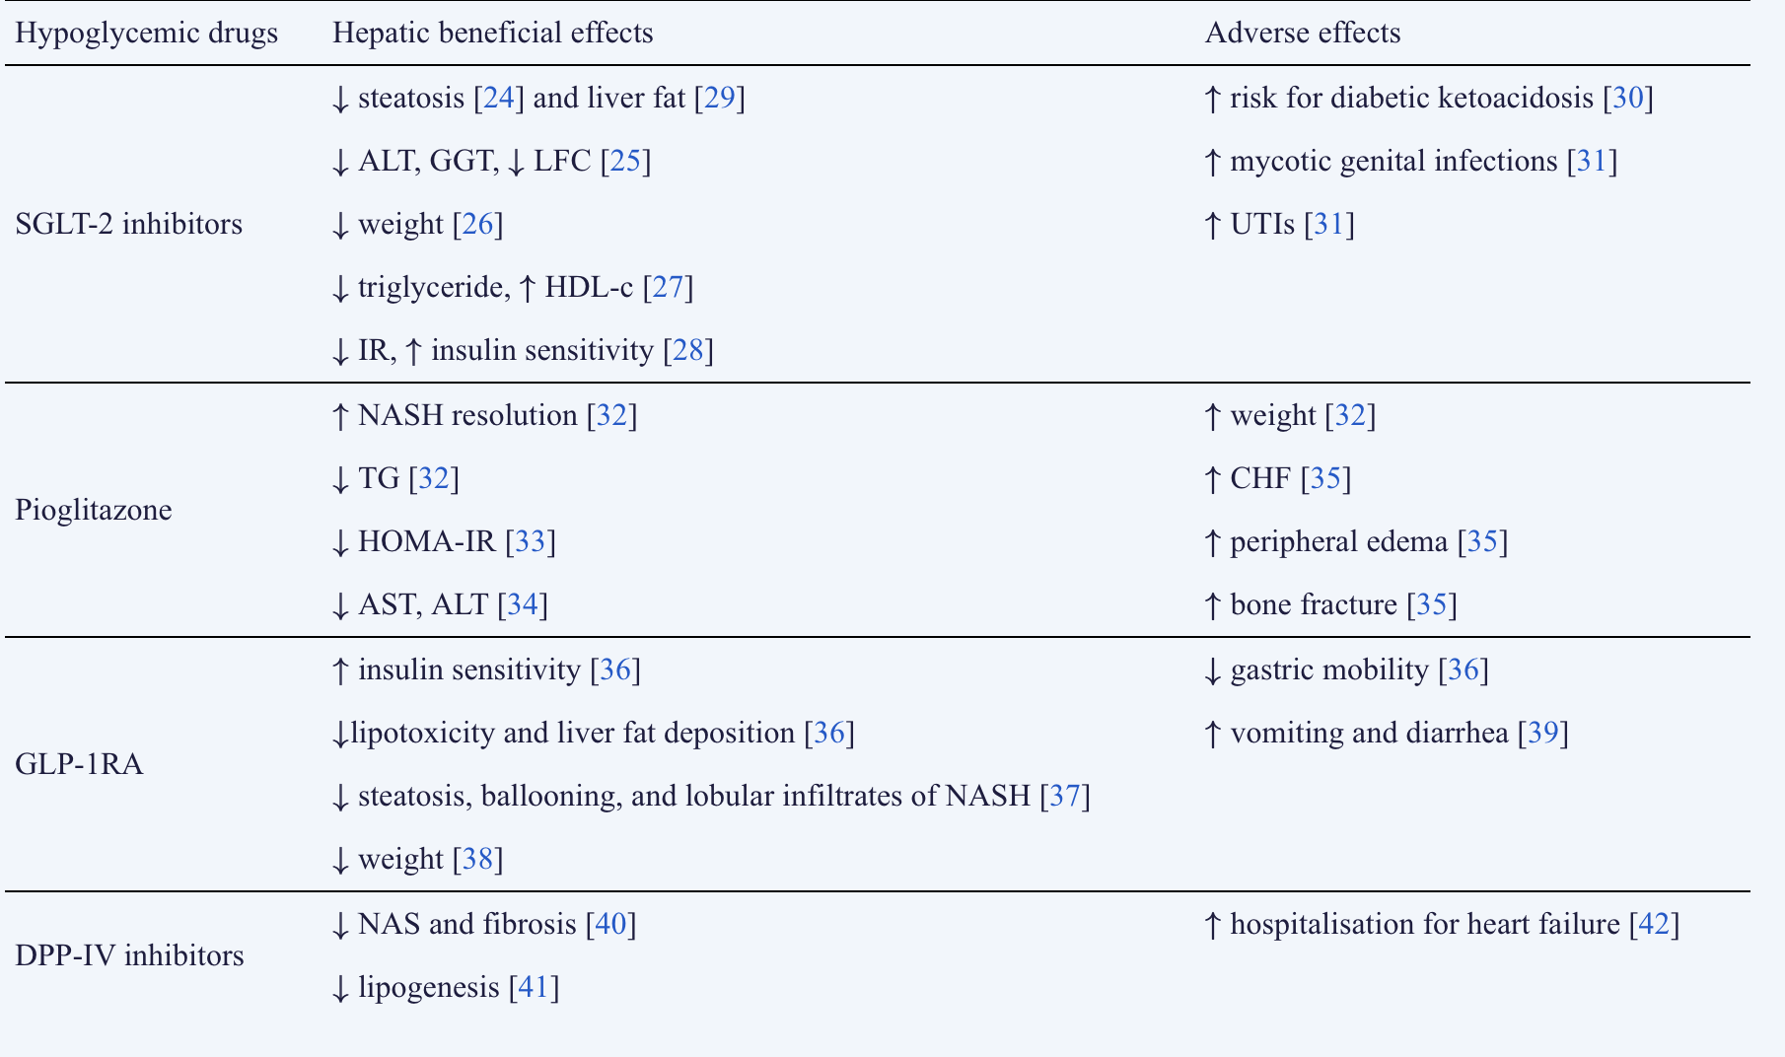
Ed). 2023
Fármacos hipoglucemiantes en el manejo del MASLD
Xu et al. Front. Biosci (Landmark Ed). 2023
Notes:
NAS, NAFLD activity score; LFC, liver fat content;
Dado que la EHGNA está estrechamente relacionada con la DM2, y la IR también juega un papel vital en la patogénesis de la EHGNA, los fármacos hipoglucemiantes han demostrado efectos beneficiosos en el tratamiento de la EHGNA.
Entre estos fármacos hipoglucemiantes, los inhibidores de SGLT-2 tienen aplicaciones prometedoras debido a sus ventajas de mejorar la IR intrahepática y aliviar la esteatosis hepática, etc.

Slide 15
Estudios clínicos de inhibidores de SGLT-2 en el tratamiento de la EHGNA.

Slide 16
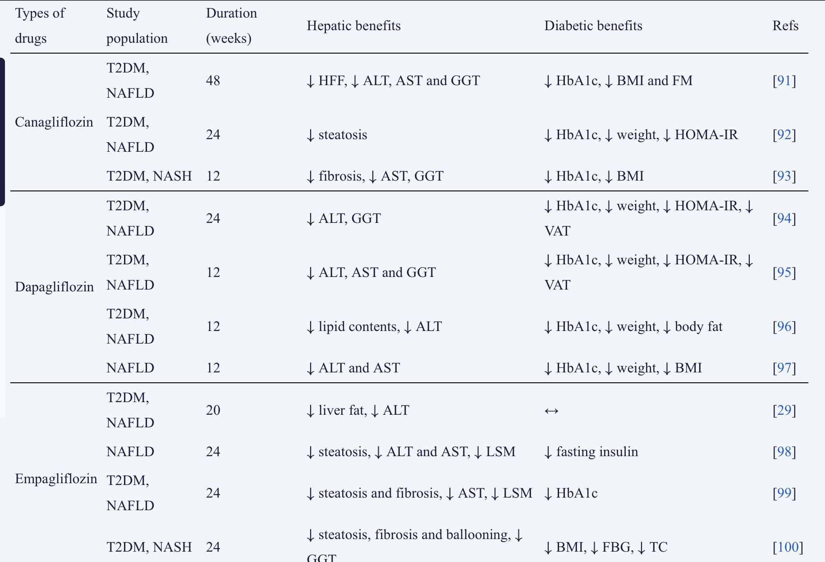
Notes:
HFF, hepatic fat fraction
FM, fat mass
BMI, body mass index; FM, fat mass; VAT, visceral adipose tissue ; LSM, liver stiffness measurement; T2DM, type 2 diabetes; FBG, fasting blood glucose.

Slide 17
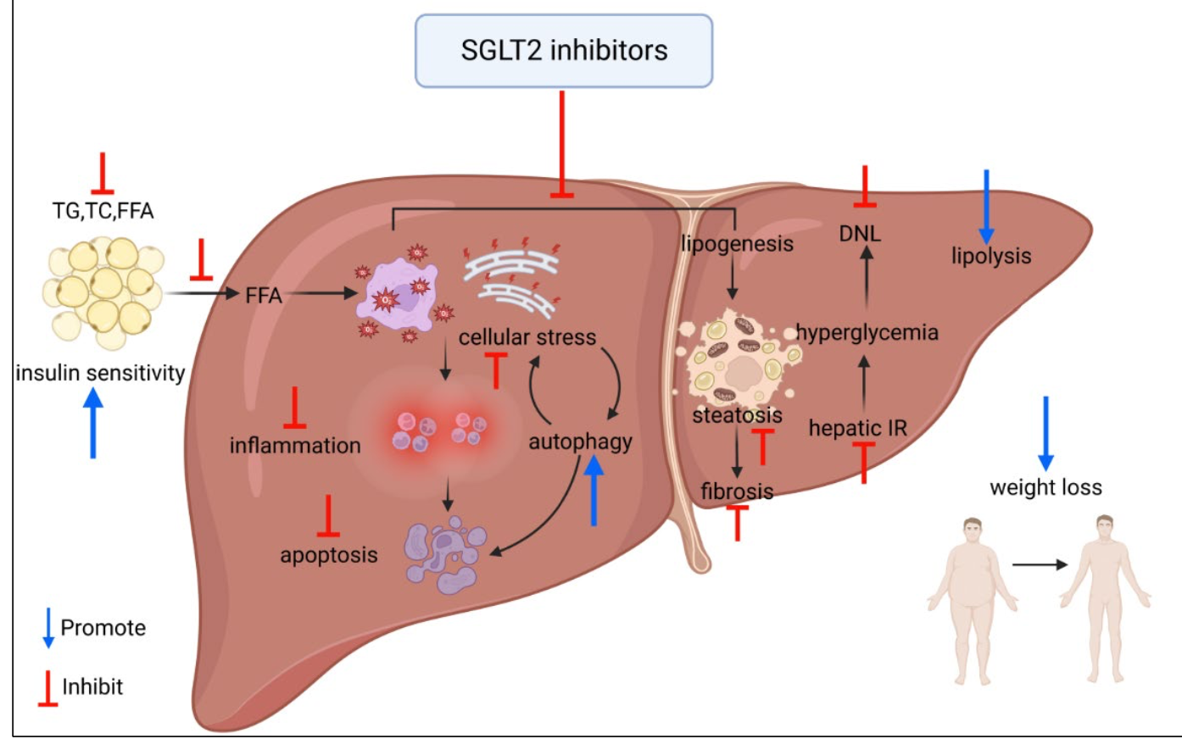
Mecanismo de los inhibidores de SGLT-2 en el tratamiento de la EHGNA
Xu et al. Front. Biosci (Landmark Ed). 2023
Notes:
Inhibidores de la SGLT-2 como agentes terapéuticos prometedores para el tratamiento de pacientes con NAFLD/NASH. El tratamiento con SGLT-2i contribuye al alivio de la NAFLD mediante la reducción de la hiperglucemia, la mejora de la resistencia sistemática a la insulina, el aumento de la pérdida calórica y la reducción del peso corporal, principalmente debido a la glucosuria. Aparte de eso, el SGLT-2i juega un efecto hepatoprotector a través de la reducción de la lipogénesis hepática de novo, la inflamación hepática, la apoptosis, el estrés de la ER, el estrés oxidativo y el aumento de la beta-oxidación hepática. La reducción de la activación de las células satélite hepáticas y las vías p53/p21 por SGLT-2i conduce a una mejora de la fibrosis hepática y el desarrollo de HCC.
FFA: Ácidos grasos libres; DNL: Lipogénesis de novo; HCC: Carcinoma hepatocelular; TC: Colesterol total; TG: Triglicéridos; LDL: Lipoproteína de baja densidad; VLDL: Lipoproteína de muy baja densidad; GNG: Gluconeogénesis; HSC: Células esteladas hepáticas; IR: Resistencia a la insulina; ROS: Especies reactivas de oxígeno; Estrés ER: Estrés del retículo endoplasmático.
Androutsakos T, Nasiri-Ansari N, Bakasis AD, Kyrou I, Efstathopoulos E, Randeva HS, Kassi E. SGLT-2 Inhibitors in NAFLD: Expanding Their Role beyond Diabetes and Cardioprotection. Int J Mol Sci. 2022 Mar 13;23(6):3107
Aumento de la glucosa endógena y aceleración de la lipólisis.
El hígado es un órgano metabólico importante cuya función metabólica está controlada por la insulina y otras hormonas metabólicas; un metabolismo energético aberrante en el hígado está relacionado con la EHGNA [102]. La insulina es el principal regulador del metabolismo de la glucosa, los lípidos y las proteínas. Cuando aumenta la concentración plasmática de glucosa, se estimula la secreción de insulina de las células β, y la hiperinsulinemia y la hiperglucemia actúan sinérgicamente para inhibir la producción endógena de glucosa (EGP) y la lipólisis. Algunas investigaciones indican que la inhibición de SGLT-2 aumenta la EGP debido al aumento de la gluconeogénesis, pero no de la glucogenólisis [103].

Slide 18
I-SGLT2 y EHGNA
Los resultados sugieren que los inhibidores de SGLT-2 tienen potencial para el tratamiento beneficioso de la EHGNA al mejorar la esteatosis y la fibrosis hepática, reducir los niveles de enzimas hepáticas, mejorar la resistencia a la insulina hepática y sistémica, reducir el peso corporal.
En pacientes con EHGNA y DM2, se recomiendan los inhibidores de SGLT-2 en ausencia de contraindicaciones.
En pacientes con EHGNA y obesidad, los inhibidores de SGLT-2 también han mostrado ciertos efectos terapéuticos, y si la pérdida de peso es difícil de lograr o ineficaz, se pueden utilizar los inhibidores de SGLT-2 si no contraindicaciones.
Xu et al. Front. Biosci (Landmark Ed). 2023

Slide 19
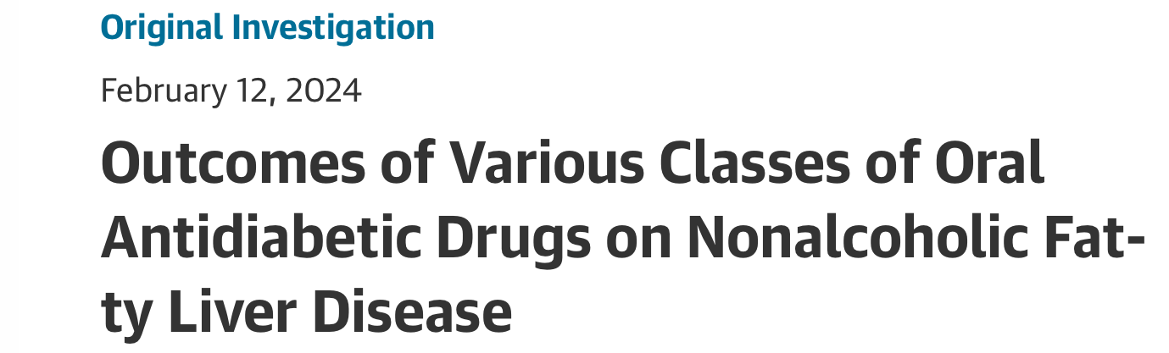
SGLT2-I y MASLD
Compararon la regresión de MASLD y otros resultados relacionados con el hígado asociados con medicamentos antidiabéticos orales en pacientes con T2D y MASLD concomitante utilizando datos de la Base de Datos del Seguro Nacional de Salud en Corea del Sur entre octubre de 2014 y diciembre de 2018.
80 178 pacientes (edad media, 58,5 años; 46,4 % de mujeres) con esteatosis hepática (puntuación de índice de hígado graso [FLI] ≥ 60) y T2D con metformina que añadieron recientemente otro medicamento antidiabético oral y se adhirieron al régimen durante ≥ 80 % de 90 días consecutivos con una mediana de seguimiento de 967 días.
En comparación con la sulfonilurea, la tasa de regresión de MASLD fue más alta para:
  Inhibidores de la SGLT2
  Tiazolidinediona
  Inhibidores de la DPP-4
En comparaciones por pares, los inhibidores de SGLT2 mostraron tasas de regresión de NAFLD más altas que las tiazolidinedionas (ASHR, 1,40; IC del 95 %, 1,12-1,75) y los inhibidores de la DPP-4 (ASHR, 1,45; IC del 95 %, 1,30-1,62).
RESULTADOS:
Los participantes se estratificaron en cuatro grupos basados en las clases de medicamentos antidiabéticos orales más utilizados: inhibidores de la SGLT2, tiazolidinedionas, inhibidores de la dipeptidil peptidasa-4 (DPP-4) y sulfonilureas.
Jang H, Kim Y, Lee DH, et al. Outcomes of Various Classes of Oral Antidiabetic Drugs on Nonalcoholic Fatty Liver Disease. JAMA Intern Med. 2024;184(4):375–383
Forxiga no tiene aprobación para EHGNA en República Dominicana
Notes:
El resultado principal fue la regresión de MASLD, definida como una reducción en la puntuación FLI a < 30 en el seguimiento desde una línea de base de > 60, y los resultados secundarios comprendieron consecuencias adversas relacionadas con el hígado

Slide 20
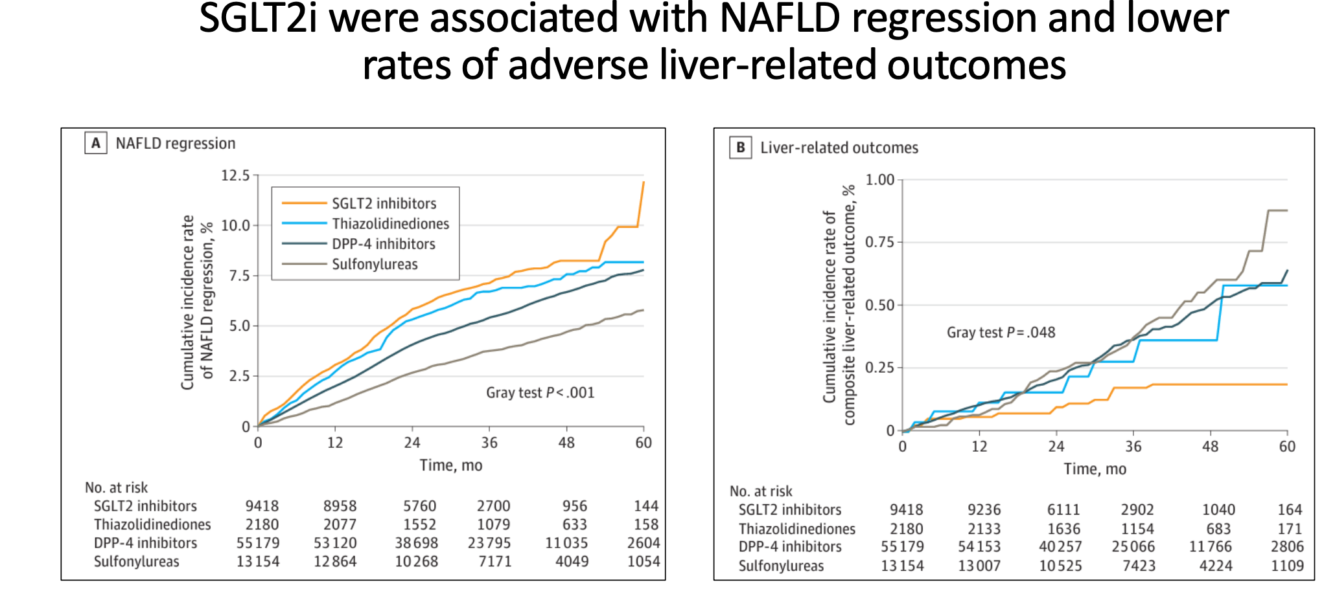
Jang et al, JAMA Int Med, 2024
Notes:
El resultado principal fue la regresión de MASLD, definida como una reducción en la puntuación FLI a < 30 en el seguimiento desde una línea de base de > 60, y los resultados secundarios comprendieron consecuencias adversas relacionadas con el hígado
Sodium-glucose cotransporter 2 (SGLT2) inhibitors were associated with greater rates of nonalcoholic fatty liver disease (NAFLD) regression compared with other oral antidiabetic drug classes. Less adverse liver-related outcomes (defined as liver-related hospitalization, liver-related mortality, liver transplant, and hepatocellular carcinoma) were also observed for the SGLT2 inhibitor class. DPP-4 indicates dipeptidyl peptidase-4.

Slide 21
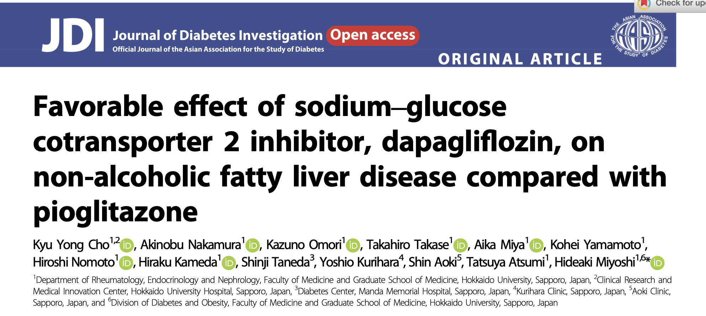

Slide 22

Objetivos/Introducción: Los i-SGLT2 y las glitazonas, suprimen la (EHGNA); sin embargo, se han publicado pocos estudios comparativos. La dapagliflozina ha demostrado no inferioridad en comparación con la pioglitazona para el control glucémico y superioridad en la reducción de peso en pacientes con DM2. Se realizó un análisis secundario de los efectos favorables de los i-SGLT2 para la EHGNA.
Materiales y métodos: En este ensayo multicéntrico, abierto, prospectivo, aleatorizado y de comparación de grupos paralelos, los pacientes que tomaron pioglitazona durante ≥12 semanas fueron cambiados aleatoriamente a dapagliflozina o continuaron con pioglitazona durante 24 semanas más. El índice de hígado graso (ILG), compuesto por el índice de masa corporal, los triglicéridos, la circunferencia de la cintura y la c-glutamil transpeptidasa, se utilizó para la evaluación de la EHGNA.

Slide 23
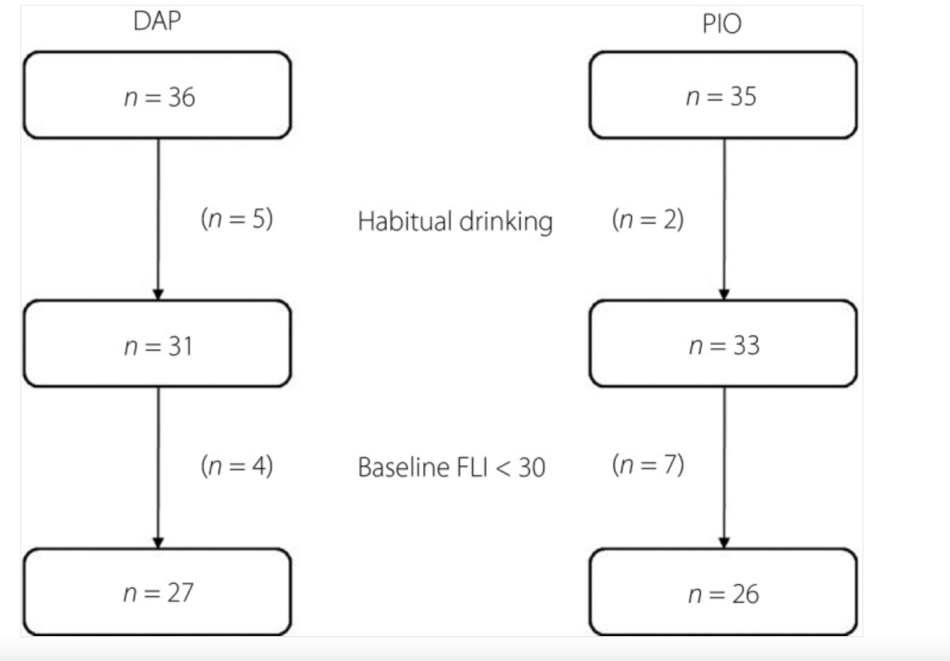
Notes:
Se incluyeron en este análisis 53 participantes con EHGNA (27 con dapagliflozina; 26 con pioglitazona).
A total of 71 patients were randomly assigned to the DAP group (n = 36) or PIO group (n = 35). All participants had completed the original randomized, controlled trial and their baseline characteristics have been reported previously 9 . Five patients in the DAP group and two patients in the PIO group were excluded from the present analysis because of habitual drinking, and four patients in the DAP group and seven patients in the PIO group were excluded because their FLI was <30. A total of 27 patients were finally included in the DAP group and 26 in the PIO group (Figure 1). There was no significant difference in baseline patient characteristics, including lipid profiles and liver enzymes, between the two group

Slide 24
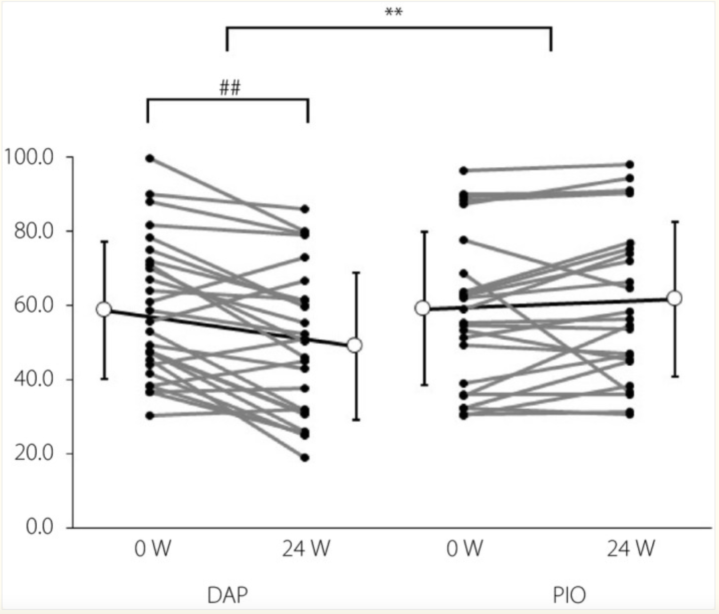
Resultados:El FLI disminuyó significativamente más en el grupo DAP (58,3 ± 18,3 a 48,8 ± 19,5) en comparación con el grupo PIO (58,4 ± 20,6 a 61,2 ± 20,8) después de 24 semanas (P < 0,01;
Conclusión: La dapagliflozina podría ser más beneficiosa que la pioglitazona en pacientes con EHGNA. Las mejoras en el FLI estarían estrechamente relacionadas con el control glucémico.

Slide 25
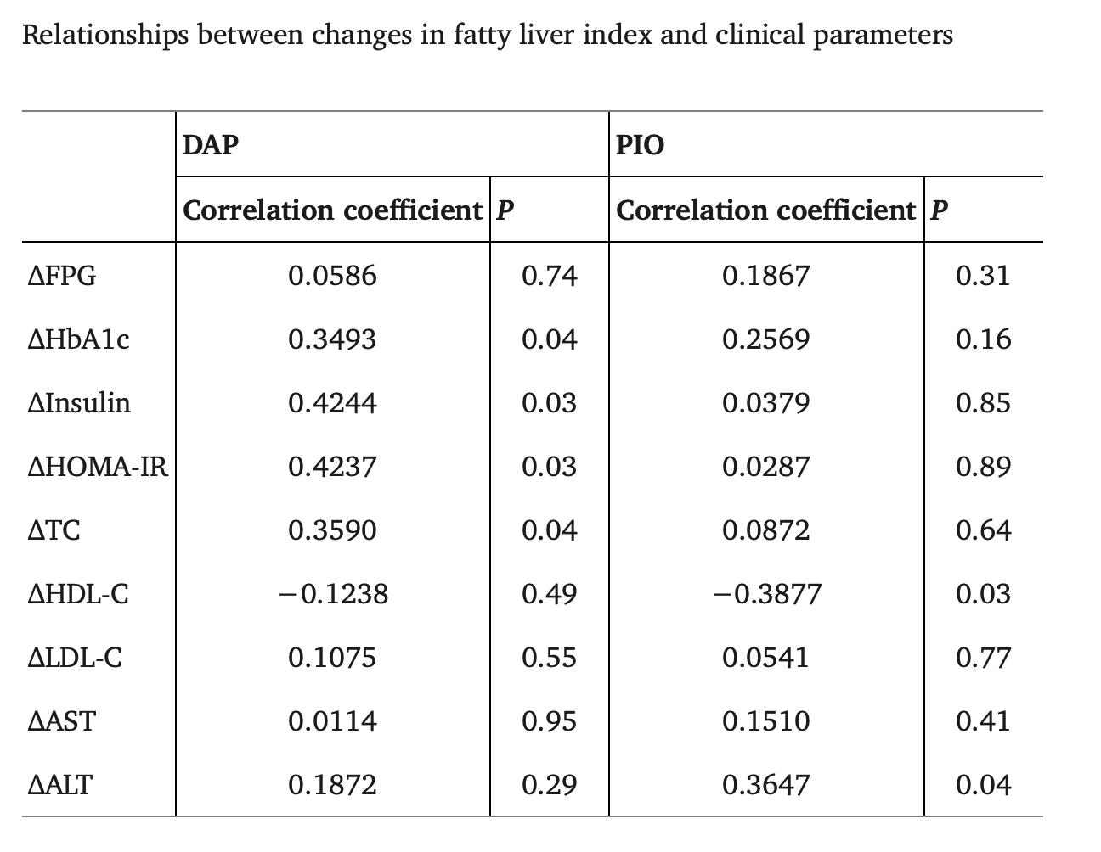
Resultados: El análisis de regresión lineal múltiple mostró que los cambios en el FLI tuvieron una correlación significativamente positiva con los cambios en la hemoglobina glucosilada (p = 0,03) y el nivel de insulina (p < 0,01) en el grupo de dapagliflozina.

Slide 26
ISGLT2 en el manejo de SOP

Slide 27
El síndrome de ovario poliquístico
Es la endocrinopatía más común en mujeres en edad reproductiva, con una prevalencia mundial del 10-13 %.
La patogénesis del SOP implica alteraciones genéticas, epigenéticas, neuroendocrinas , reproductivas y metabólicas.
El 38-88 % presentan sobrepeso u obesidad, lo que agrava la resistencia a la insulina y contribuye a múltiples anomalías metabólicas.
J. Clin. Med. 2024, 13, 1056. https://doi.org/10.3390/jcm13041056
Notes:
Es una causa frecuente de infertilidad.
Se plantea la hipótesis de que la actividad aberrante del generador de pulsos de GnRH (hormona liberadora de gonadotropina) da lugar a una secreción preferente de la hormona luteinizante sobre la hormona folículo estimulante, lo que conlleva un aumento de la producción de andrógenos en las células de la teca y una disminución de la conversión de testosterona a estrógenos en las células de la granulosa ovárica
La resistencia a la insulina también es un factor determinante de la fisiopatología del SOP, provocando inflamación, complicaciones metabólicas y disfunción reproductiva.

Slide 28
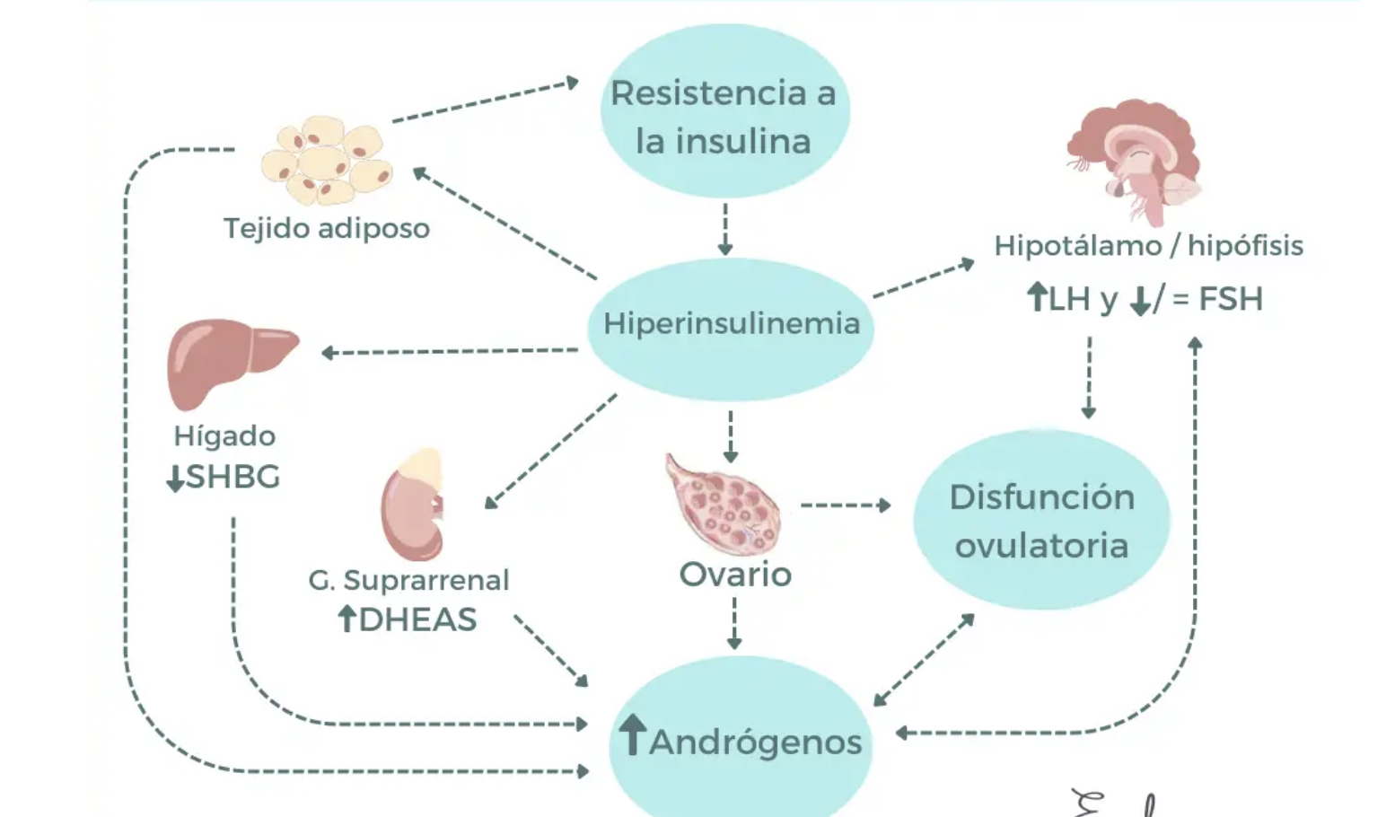
Notes:
Los defectos de unión al receptor de insulina y una disminución de los receptores Glut4 provocan hiperglucemia e hiperinsulinemia, que estimulan aún más la producción de andrógenos ováricos

Slide 29
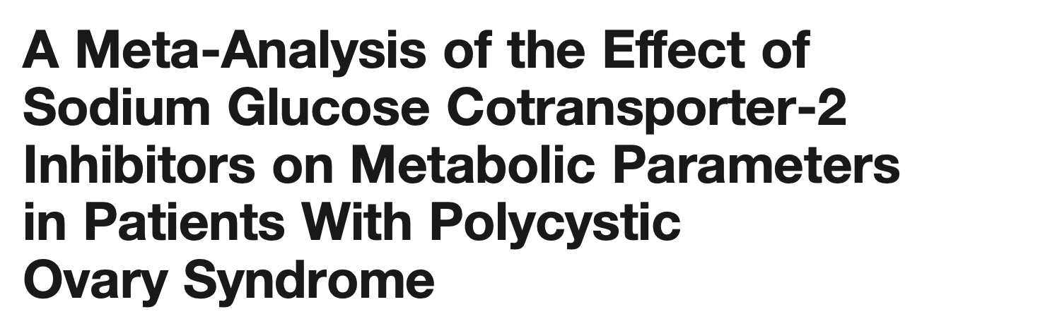
Debido a que investigaciones anteriores han demostrado enormes beneficios para los pacientes con otras condiciones médicas que comienzan a tomar un ISGLT2, ha habido interés en explorar si esta puede ser una nueva opción de tratamiento para pacientes con SOP.
En esta revisión examinan los efectos de los ISGLT2 sobre diversos resultados en mujeres con esta condición.
Se han realizado cinco ensayos clínicos aleatorios donde utilizaron ISGLT2 en mujeres con SOP y examinaron resultados.
Cai et al., 2022
Elkind-Hirsch et al. 2021
Javed et al., 2019
Tan et al., 2022
Zhang et al., 2022
Sinha B and Ghosal S (2022) A Meta-Analysis of the Effect of Sodium Glucose Cotransporter-2 Inhibitors on Metabolic Parameters in Patients WithPolycystic Ovary Syndrome. Front. Endocrinol. 13:830401.

Slide 30
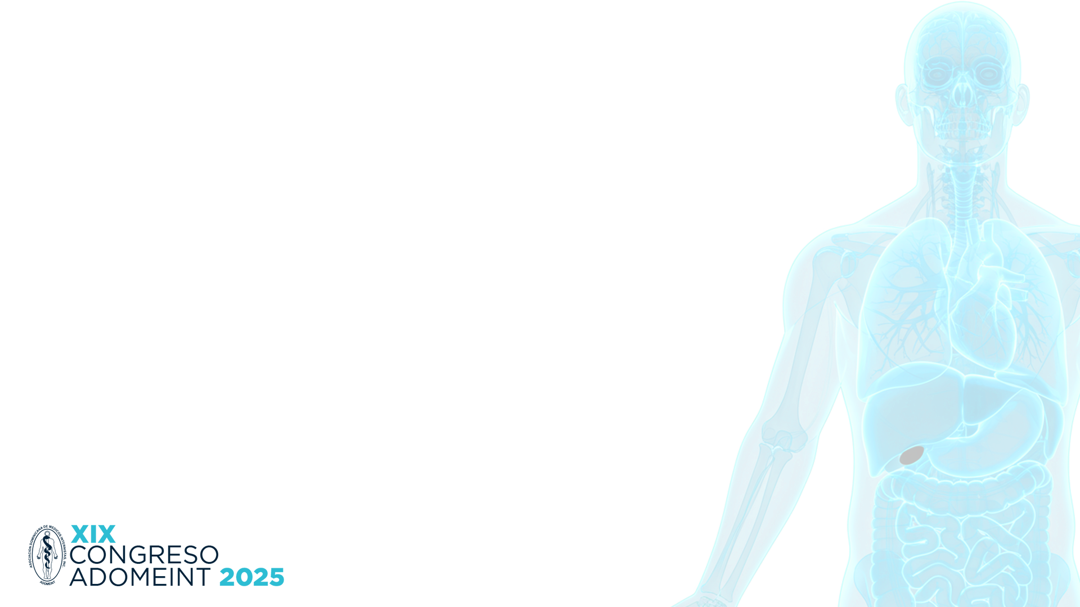
ISGLT2 en el manejo de SOP
En todos estos estudios, los pacientes con sobrepeso u obesidad con SOP fueron tratados con un inhibidor de SGLT2 y tenían al menos un grupo de comparación.
Se realizó una sistemática revisión y metaanálisis del efecto de estos medicamentos sobre los parámetros metabólicos y observaron beneficios significativos en el peso corporal, HOMA-IR y nivel de glucosa en ayunas.
J. Clin. Med. 2024, 13, 1056

Slide 31
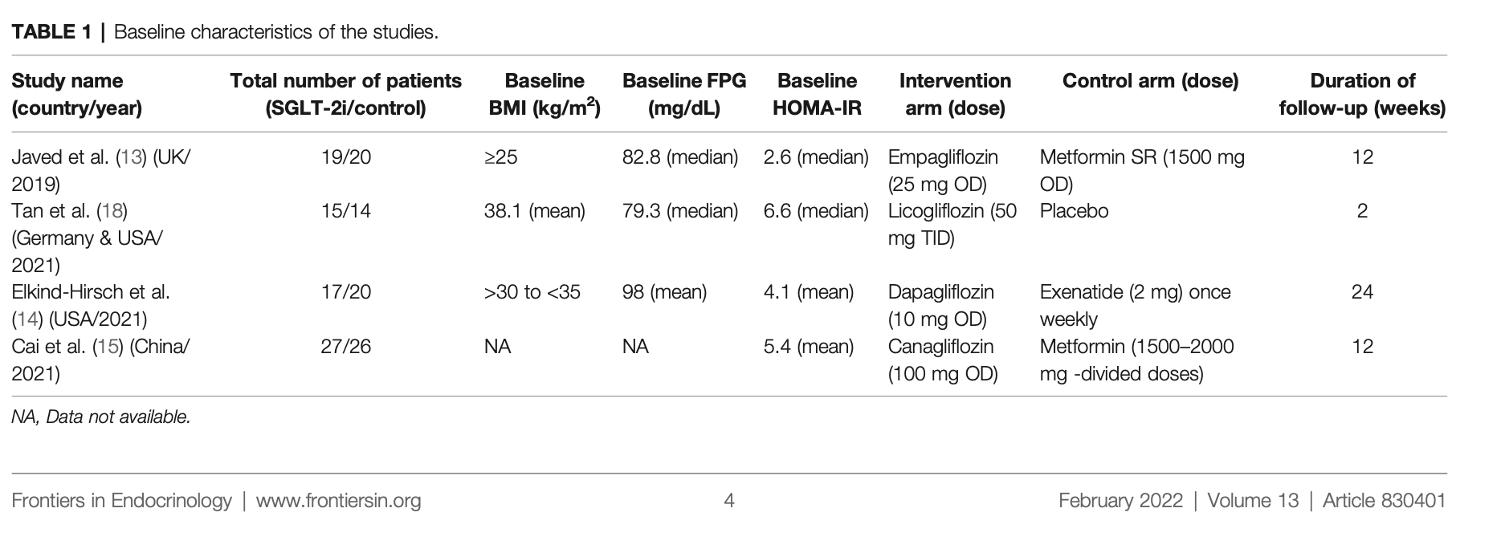

Slide 32
Efecto en las irregularidades menstruales.
La irregularidad menstrual es una de las características del síndrome de ovario poliquístico.
Los estudios que evaluaron los efectos de los ISGLT2 en los patrones menstruales mostraron mejoría.
Cai et al. evaluó el impacto tanto de la metformina como del ISGLT2 sobre la irregularidad menstrual, y en la semana 12, el número de ciclos menstruales aumentó tanto en el grupo de canagliflozina (0,66 a 2,02) como en el de metformina (0,63 a 2,11), lo que sugiere que canagliflozina no es inferior a metformina. Sin embargo, los resultados no fueron significativos al comparar los dos grupos.
En Zhang et al., Observó una mejoría en la irregularidad del ciclo menstrual tanto en el grupo de canagliflozina/como en el grupo metformina sin embargo, no hubo diferencia significativa observada entre los dos grupos (p = 0,6228)
J. Clin. Med. 2024, 13, 1056

Slide 33
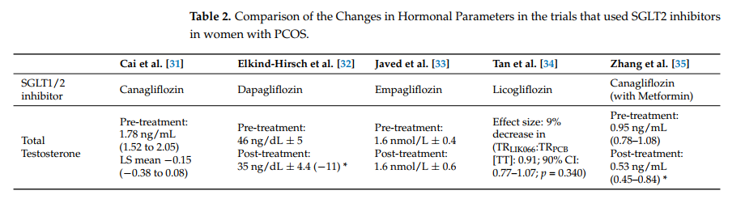
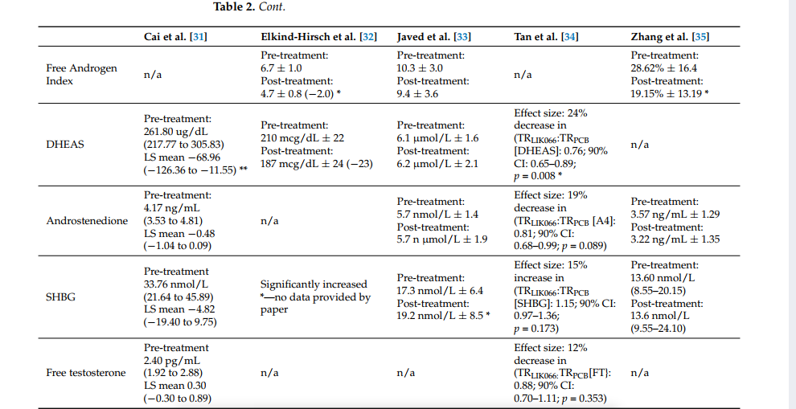
Cambios en los parámetros hormonales
con ISGLT2 en pacientes con SOP
J. Clin. Med. 2024, 13, 1056
Notes:
Al analizar el efecto de los inhibidores de SGLT2 sobre los parámetros hormonales, ya sea solos o en combinación con metformina, cuatro de los cinco estudios mostraron una disminución de la testosterona total [31–33,35], y dos de ellos alcanzaron la significación estadística [32,35].
En Cai et al., se observó una reducción general de la testosterona total en el grupo de canagliflozina y no se observaron diferencias significativas (p = 0,411) entre los grupos de canagliflozina y metformina [31]. De igual forma, Elkind-Hirsch et al. Se observó una disminución estadísticamente significativa de la testosterona total (TT) en comparación con el valor basal (p < 0,001) tanto en el grupo de dapagliflozina como en los demás grupos de tratamiento, incluyendo exenatida, exenatida/dapagliflozina, dapagliflozina/metformina y fentermina/topiramato [32]. En el estudio de Zhang et al., la combinación de canagliflozina/metformina disminuyó significativamente la testosterona total en comparación con la metformina sola aunque ambos grupos mostraron niveles de TT significativamente más bajos en comparación con el valor basal [35].
En Javed et al., los niveles de testosterona total aumentaron en el grupo de empagliflozina (% de cambio basal: 2,6 [37,0] %) y disminuyeron en el grupo de metformina (% de cambio basal: −14 [33,6] %); aunque ninguno de los resultados fue estadísticamente significativo [33]. Tan et al. demostraron una reducción no significativa de la testosterona total en el grupo de licogliflozina en comparación con el placebo (reducción del 9 %, IC del 90 %: 0,77-1,07; p = 0,340) [34].
En el Indice de andrógenos libres en el estudio de Zhang et al., en el grupo de canagliflozina/metformina disminuyó significativamente en comparación con el valor inicial (p = 0,0457), pero no así en el grupo de solo metformina [35]. Además, Elkind-Hirsch et al. demostraron que el IAA (p < 0,001) disminuyó significativamente en el grupo de inhibidores de SGLT2.
En el estudio de Javed et al., se observaron reducciones no significativas del IAA tanto en el grupo de metformina como en el de empagliflozina. En el estudio de Tan et al., se observó una reducción no significativa del IAA en el grupo de licogliflozina en comparación con el grupo placebo.
Tres de los cuatro estudios que evaluaron el sulfato de dehidroepiandrosterona (DHEAS) mostraron una disminución en los niveles [31,32,34].
Un resultado fue estadísticamente significativo en comparación con el valor inicial [34], mientras que otro fue estadísticamente significativo en comparación con la metformina [31]. En Cai et al., se observó una reducción en los niveles de DHEAS en el grupo de canagliflozina, pero un aumento en los niveles de DHEAS en el grupo de metformina. En Tan et al., el grupo de licogliflozina presentó una disminución estadísticamente significativa en los niveles de DHEAS (magnitud del efecto del 24 %, relación de tratamiento de licogliflozina a placebo de 0,76; IC del 90 %: 0,65-0,89; p = 0,008) [34]. En Elkind-Hirsch et al., los niveles de DHEA-S disminuyeron en el grupo tratado con inhibidores de SGLT2 en comparación con los parámetros basales del paciente; sin embargo, el efecto del fármaco no alcanzó la significación estadística [32]. Tanto el grupo tratado con empagliflozina como el tratado con metformina en Javed et al. mostraron un aumento en los niveles de DHEAS en comparación con el valor basal (1,0 ± 20,1 % y 8,1 ± 15,0 %, respectivamente), pero no fueron estadísticamente significativos.
Cuatro estudios observaron una disminución de los niveles de androstenediona [31,33-35]. En Tan et al., el grupo de
licogliflozina mostró una reducción de los niveles de androstenediona en comparación con el placebo
(tamaño del efecto del 19%, razón de tratamiento de licogliflozina frente a placebo de 0,81; IC del 90%: 0,68-0,99;
p = 0,089) [34]. En Javed et al., el grupo de empagliflozina presentó un descenso global de los niveles de an-
drostenediona (-2,2 (24,4)% de cambio basal), mientras que el grupo de metformina presentó un
aumento global de los niveles (5,6 (59,8)% de cambio basal) [33]. En Cai et al., se produjo una disminución
de los niveles de androstenediona en el grupo de canagliflozina, mientras que los niveles aumentaron ligeramente en el grupo de metformina
; aunque ninguno de los dos fue estadísticamente significativo (-0,48 (-1,04 a 0,09) frente a
0,04 (-0,49 a 0,56) p = 0,199). [31]. En Zhang et al., no se observaron cambios significativos en la androstenediona
ni en el grupo de canagliflozina/metformina, ni en el de metformina sola en comparación con
el valor basal [35].
Cuatro estudios observaron una disminución de los niveles de androstenediona [31,33-35]. En Tan et al., el grupo de
licogliflozina mostró una reducción de los niveles de androstenediona en comparación con el placebo
(tamaño del efecto del 19%, razón de tratamiento de licogliflozina frente a placebo de 0,81; IC del 90%: 0,68-0,99;
p = 0,089) [34].
En Javed et al., el grupo de empagliflozina presentó un descenso global de los niveles de an-
drostenediona (-2,2 (24,4)% de cambio basal), mientras que el grupo de metformina presentó un
aumento global de los niveles (5,6 (59,8)% de cambio basal) [33]. En Cai et al., se produjo una disminución
de los niveles de androstenediona en el grupo de canagliflozina, mientras que los niveles aumentaron ligeramente en el grupo de metformina
; aunque ninguno de los dos fue estadísticamente significativo (-0,48 (-1,04 a 0,09) frente a
0,04 (-0,49 a 0,56) p = 0,199). [31]. En Zhang et al., no se observaron cambios significativos en la androstenediona
ni en el grupo de canagliflozina/metformina, ni en el de metformina sola en comparación con
el valor basal [35].

Slide 34
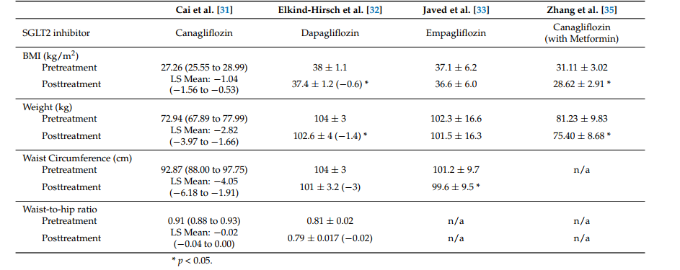
Comparación de los cambios en los parámetros antropométricos y IMC
J. Clin. Med. 2024, 13, 1056
Notes:
Table 3 shows
the studies that examined the effects of SGLT2 inhibitors in women with PCOS.
Obesidad y otros índices antropométricos
Cerca del 38-88% de las mujeres con SOP tienen un IMC en el rango de sobrepeso u obesidad [38].
La metformina mejora los resultados metabólicos en las mujeres con SOP y, por lo tanto, las directrices internacionales la recomiendan
para las mujeres con un IMC > 25 [9]. Los inhibidores de SGLT2, al igual que
metformin, parecen mejorar los índices antropométricos, con múltiples estudios que muestran
una disminución del IMC, el perímetro de la cintura y el perímetro de la cadera.
En Cai et al., todos los participantes en el estudio presentaron una disminución similar del peso (kg) [canagliflozina: -2,82 (-3,97 a -1,66) frente a
metformina: -2,68 (-3,93 a -1,43)] y del IMC (kg/m2) [canagliflozina: -1,04 (-1,56 a -0,53)
frente a metformina: -0,90 (-1,46 a -0,35)] [31]. De forma similar, Javed et al. no hallaron un cambio estadísticamente
significativo en la masa total (p = 0,079) ni en el IMC (p = 0,069) [33].
En Elkind-Hirsch et al., los pacientes de los grupos de exenatida/dapagliflozina y fentermina/topiramato presentaron mayores descensos del IMC en
en comparación con los pacientes de otros grupos de tratamiento [32].
En Zhang et al., se observó una disminución estadísticamente significativa tanto del peso corporal como del IMC en los pacientes
que recibían canagliflozina y metformina (p < 0,0001 y < 0,0001, respectivamente), así como
metformina sola (p < 0,0001 y p < 0,0001, respectivamente), pero no una diferencia estadísticamente significativa
entre los grupos [35].
Tan et al. observaron que el peso corporal antes y después del tratamiento era estable en los pacientes que recibieron licogliflozina (IMC no examinado) [34].

Slide 35
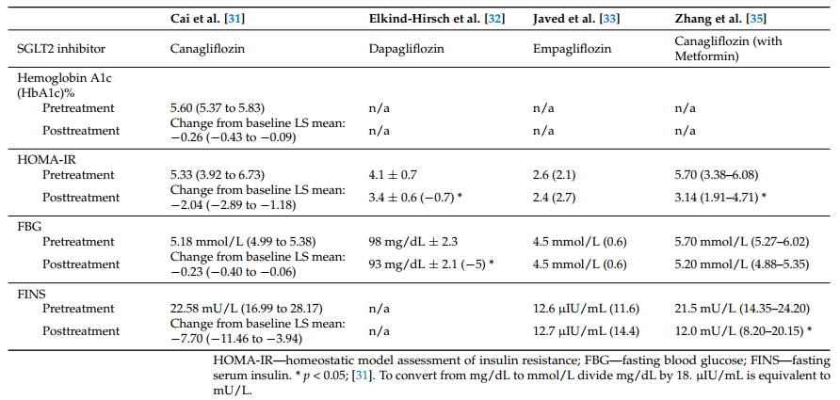
Efecto en los índices glucémicos en pacientes con SOP
J. Clin. Med. 2024, 13, 1056
Notes:
Casi el 20-35% de las mujeres con SOP tienen intolerancia a la glucosa y el 5-10%
padecen diabetes de tipo 2 [39].
Tres de los cuatro estudios que examinaron los índices glucémicos parecen
mostrar hallazgos estadísticamente significativos y mejoras en la resistencia a la insulina.
En la tabla 4
se revisan las medidas de control glucémico de los cuatro estudios. Cai et al. descubrieron que canagliflozina
producía un aumento del índice de sensibilidad a la insulina de la evaluación del modelo homeostático (HOMA-ISI)
[media LS: 0,42; IC del 95%: (0,23 a 0,62)], junto con un descenso de la hemoglobina glucosilada (HbA1c)
[media LS: -0,26; IC del 95%: (-0,43 a -0,09)]. 43 a -0,09)], la glucemia en ayunas [media LS -0,23 IC 95%
(-0,40 a -0,06)], la insulina sérica en ayunas [media LS -7,70 IC 95% (-11,46 a -3,94), y
la insulina posprandial [media LS -81,43 IC 95% (-122,71 a -40,14)] [31].
Tan et al. demostraron en
que la licogliflozina reducía la hiperinsulinemia al disminuir el área bajo la curva de
insulina en un 68%, el pico máximo de insulina en un 74%, el HOMA-IR en un 30% y la glucosa en ayunas
en un 6% [34].
Zhang et al. hallaron una menor área bajo la curva para la glucosa y el
área bajo la curva para el cociente insulina-glucosa en los pacientes que recibieron metformina
+ canagliflozina frente a metformina sola. Sin embargo, no hubo diferencias en la glucosa en ayunas
, la insulina en ayunas, el área bajo la curva para la insulina o el HOMA-IR [35].
Javed et al.
no observaron que empagliflozina produjera cambios en la sensibilidad a la insulina (insulina, glucosa en ayunas
, HOMA-IR) [33].

Slide 36
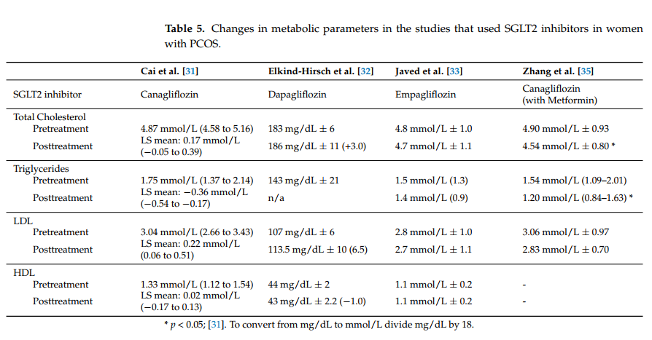
Efecto en los parámetros metabólicos en pacientes con SOP
J. Clin. Med. 2024, 13, 1056
Notes:
In a limited number of studies, SGLT2 inhibitors have also shown mixed results in
impacting metabolic parameters, as seen in Table 5. One out of the four studies that looked
at cholesterol found statistically significant decreases in total cholesterol and triglycerides
from the baseline with canagliflozin and metformin [35], and one out of two studies that
examined blood pressure found statistically significant improvements in systolic (SBP)
and diastolic blood pressure (DBP) [32]. In Cai et al., canagliflozin was not found to
significantly decrease total cholesterol (mmol/L) [0.17 (−0.05 to 0.39)], LDL cholesterol
(mmol/L) [0.22 (0.06 to 0.51)], or increase HDL cholesterol [0.02 (−0.17 to 0.13)]. It did lead
to a slight decrease in triglycerides (mmol/L) [−0.36 (−0.54 to −0.17) [31]. Zhang et al. and
Javed et al. did not find significant differences in lipid parameters [33,35]. Elkind-Hirsch
et al. found that triglycerides were reduced with exenatide/dapagliflozin, but not with
dapagliflozin alone [32]. Data on the impact of SGLT2 inhibitors on systolic and diastolic
blood pressure are also limited. Out of the five studies reviewed, only two (Elkind-Hirsch
et al. [32] and Javed et al. [33]) looked at changes in SBP and DBP. While Elkind et al.
found that systolic and diastolic blood pressures were both significantly decreased by all
treatments (exenatide, dapagliflozin, exenatide/dapagliflozin, dapagliflozin/metformin,
and phentermine/topiramate) (p < 0.035) [32], they did not assess differences between
treatment groups. Javed et al. found no differences in blood pressure after 12 weeks in
patients on empagliflozin compared to metformin [33]. It is important to note that patients
in both studies were normotensive before starting the study.

Slide 37
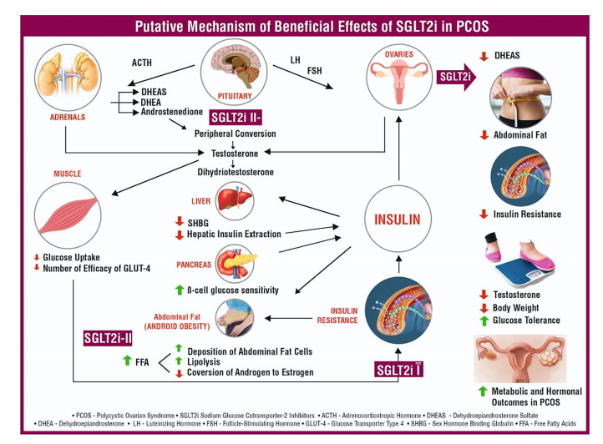
Sinha B and Ghosal S (2022) A Meta-Analysis of the Effect of Sodium Glucose Cotransporter-2 Inhibitors on Metabolic Parameters in Patients WithPolycystic Ovary Syndrome. Front. Endocrinol. 13:830401.
Notes:
La elevación inducida por la hiperinsulinemia en
del sulfato de dehidroepiandrosterona (DHEAS) podría ser un indicador
del riesgo de desarrollar diabetes tipo 2 (DMT2) en el futuro (29).
Se ha observado que una reducción de los niveles de DHEAS, especialmente con el aumento de la edad, protege contra los eventos CV (30). Además, la
reducción de DHEAS mostrada aquí proporciona una interesante
hipótesis en la que los SGLT-2is, por su capacidad única de reducir
el peso corporal y mejorar la captación de glucosa, reducirían
la hiperinsulinemia, junto con una cantidad reducida de DHEAS
causando una reducción de la testosterona libre, que a su vez
mejoraría la utilización de la glucosa, formando una base para romper el
círculo vicioso de hiperinsulinemia e hiperandrogenismo, la
misma base del SOP (Figura 4).

Slide 38
Conclusión
Los ISGLT2 mejoran la glucotoxicidad y la sensibilidad a la insulina, por lo cual jugarían un papel beneficioso tanto para el manejo metabólico como hormonal.
Se ha demostrado que mejoran la frecuencia menstrual, reducción en el peso corporal y la masa grasa total, además reducción en los niveles totales de testosterona y DHEAS, y mejorar los índices glucémicos en pacientes con SOP.

Slide 39
Conclusión
Los ISGLT2, en comparación con placebo o tratamiento estándar en pacientes con SOP, parecen tener un efecto similar sobre los ciclos menstruales como metformina.
Podrían considerarse una nueva estrategia de tratamiento, ya que se dirigen a múltiples anomalías asociadas al control hormonal, metabólico y glucémico.
Para pacientes que no pueden tolerar o tienen contraindicaciones para la metformina, estos han demostrado ser prometedores como una alternativa viable.
Dado el número limitado de estudios se requieren muestras más grandes para evaluar más a fondo estos beneficios.

Slide 40
ISGLT2 en los lípidos

Slide 41
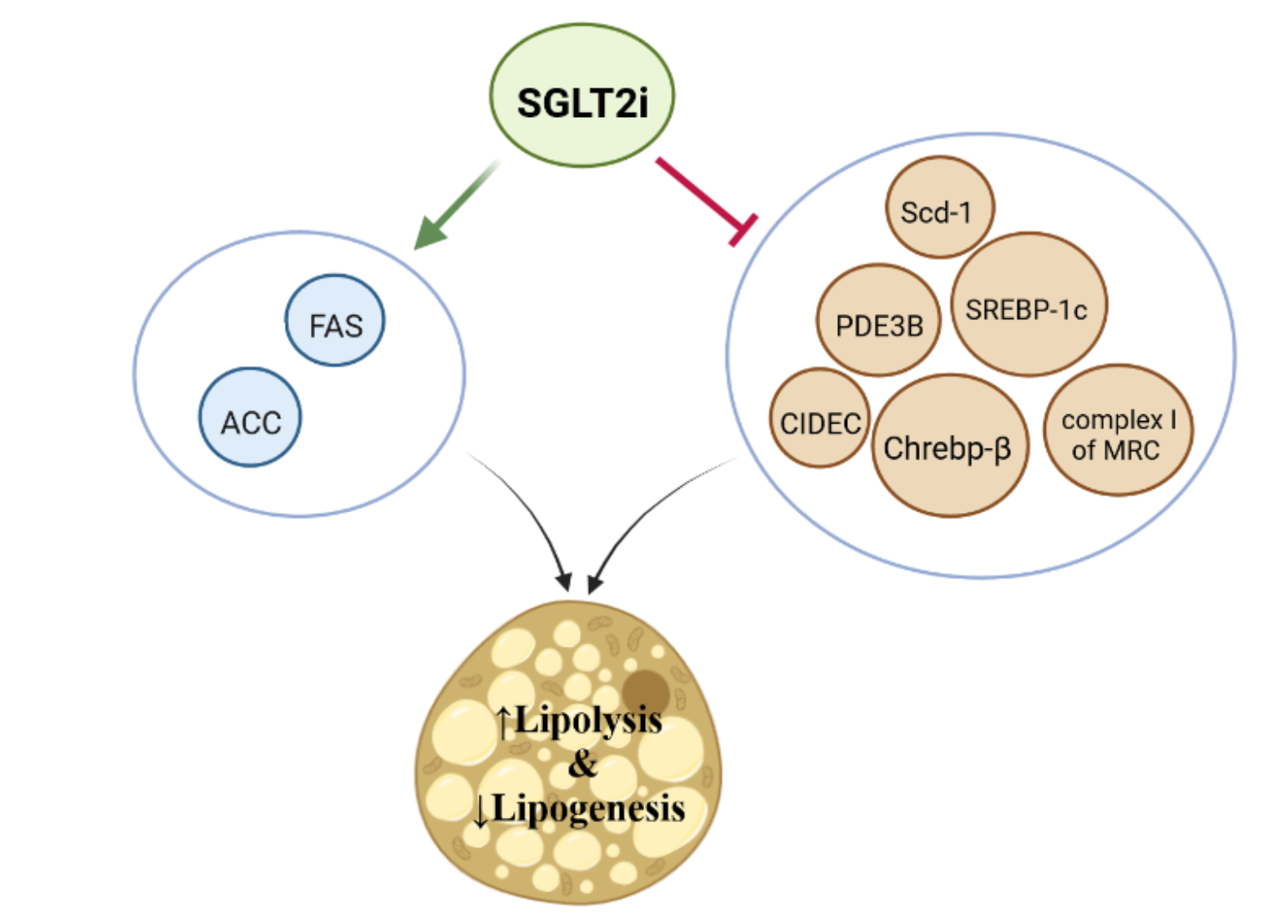
Efectos de i-SGLT2 en el metabolismo de lípidos
Disminuye Lipogénesis
Induce Lipólisis
ACC: Acetil-Coa CarboXilasa
FAS: Ácido graso sintetasa a la alta
Regulación a la baja de:
Scd-1: esterol-CoA desaturasa-1
PDE38: Fosfodiesterasa 3B
SREBP-1 (proteína de union del elemento de respuesta esterol 1c)
CIDEC: Inductor de muerte celular tipo DFFA efector C
Chrebp-B: proteína de union de respuesta a carbohidrato -Beta
J. Clin. Med. 2022, 11, 6544
Notes:
Posibles mecanismos involucrado en SGLT2i
Biogénesis lipídica dependiente.
Inhibición de SGLT2reduce la lipogénesis e induce la lipólisis regulando positivamente la ACC (acetil-CoA carboxilasa) y FAS (grasa acid sintasa).
La metil-coenzima M reductasa (MCR)

Slide 42
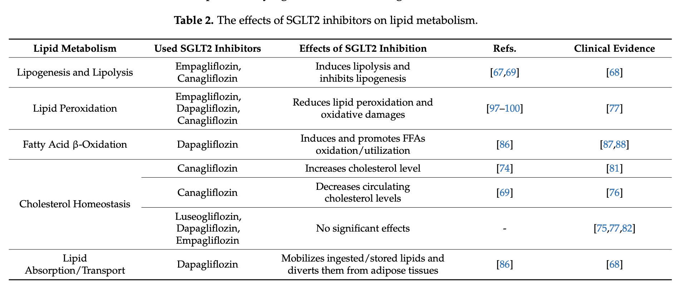
J. Clin. Med. 2022, 11, 6544
Notes:
canagliflozin reduced circulating cholesterol levels in mice through the inhibition of genes
involved in its uptake (PCSK9) and synthesis (Hmgcr, Lss, and Hmgcs1) [69].
Gürkan et al. reported that 6 months of dapagliflozin therapy decreased the serum levels of LDL-
However, some evidence suggests that SGLT2 inhibition increases the LDL-cholesterol
For example, Basu et al. demonstrated that canagliflozin increased the circulating TG, LDL-cholesterol, and total cholesterol levels in diabetic mice, probably due to increased LPL (lipoprotein lipase) activity, decreased postprandial lipemia, and faster clearance of VLDL from circulation [74]. They concluded that SGLT2 inhibition was correlated with increased lipolysis (LPL activity) and increased substrate for cholesterol synthesis [74].

Slide 43
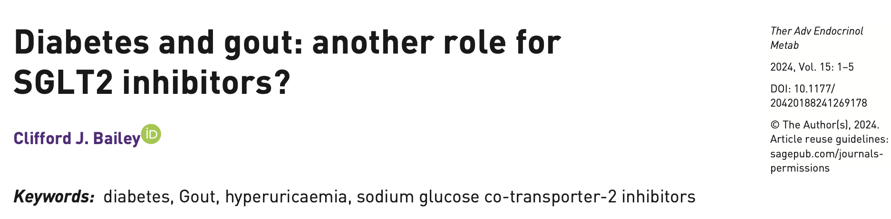
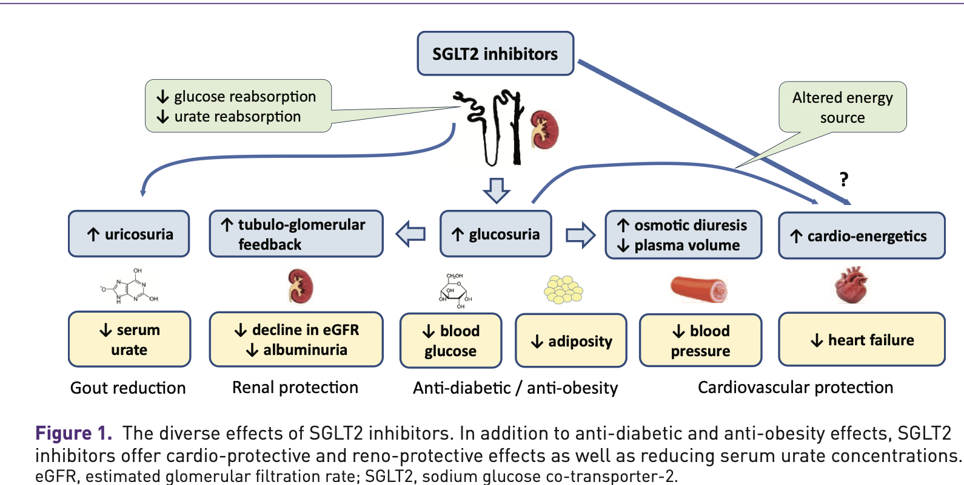
Notes:
SGLT2 inhibitors have repeatedly reduced serum urate concentrations in clinical trials by ~35– 45μmol/L (~0.60–0.75mg/dL) in people with T2DM with baseline values in the normal range (~200–400 μmol/L; ~3.3–6.7 mg/dL).35,37 The urate-lowering effect appears to be stronger in people with hyperuricaemia and symptomatic gout, typically exceeding 60 μmol/L (1.0 mg/dL).Treatment of T2DM with an SGLT2 inhibitor is associated with a lower incidence of gout by about 30% compared with treatment using a dipeptidyl peptidase-4 (DPP4) inhibitor or a glucagon-like peptide-1 (GLP-1) receptor agonist. Among people with T2DM and gout, the occurrence of gout ‘flare-ups’ is reduced in those treated with an SGLT2 inhibitor compared with use of a DPP4 inhibitor or GLP-1 receptor agonist, noting that many of these people are already receiving metformin plus anti-gout medication.Since these benefits are not closely correlated with the effects on glycaemic control or body weight, they have been attributed at least in part to the urate-lowering effect of SGLT2 inhibitors.
The mechanism through which SGLT2 inhibitors lower serum urate is not yet fully established, but several studies have noted that the effect of SGLT2 inhibitors is additive to the urate lowering effects of treatment with xanthine oxidase inhibitors and established uricosuric agents, indicating that SGLT2 inhibitors have a separate mode of action. Inhibition of SGLT2 in the proximal renal tubules increases the concentration of glucose remaining in the lumen of the tubules. This glucose can compete with urate at the GLUT9b glucose/urate transporter (SLC2A9), reducing urate reabsorption and increasing uricosuria. Added to this is the osmotic diuresis generated by glucosuria which could enhance the uricosuria.
Because the lowering of serum urate by SGLT2 inhibitors is independent of existing treatments for hyperuricaemia and additive to such treatments, SGLT2 inhibitors offer an extra resource for the management of hyperuricaemia and symptomatic gout. Moreover, the opportunity for improved longterm control of serum urate is anticipated to further reduce the risk of CV and renal disease associated with hyperuricaemia. Also, the independent cardiorenal protection provided by an SGLT2 inhibitor should afford additional health gains for individuals with hyperuricaemic gout.

Slide 44
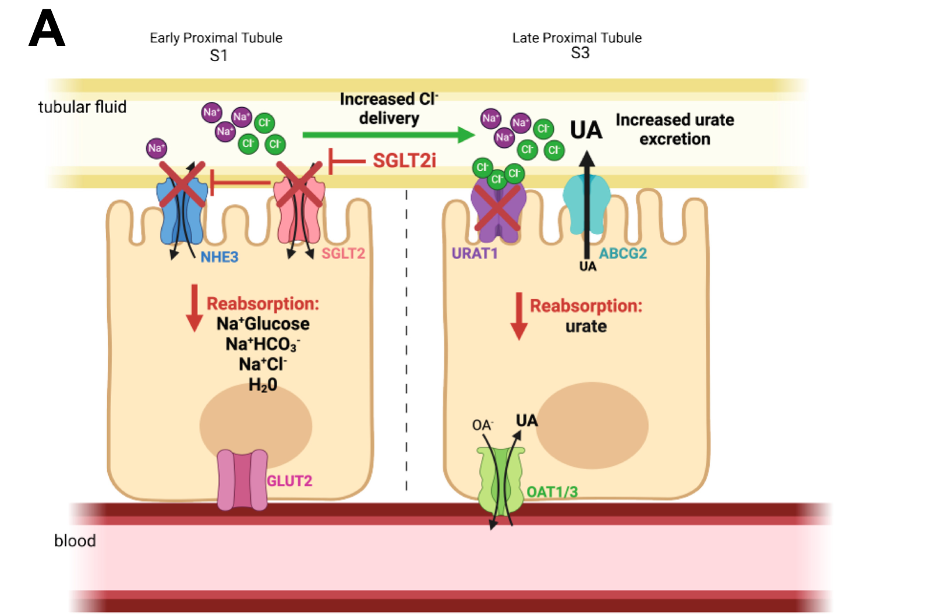
Mecanismos de acción mediados por la uricosuria de SGLT2i
Citation: Zapf, A.M.; Woodward, O.M. SGLT2 Inhibitors and Uric Acid Homeostasis. Gout Urate Cryst. Depos. Dis.2024,2,157–172. https:// doi.org/10.3390/gucdd2020014
Notes:
Mecanismos de acción mediados por la uricosuria de SGLT2i. (A) Hipótesis de administración de cloruro: La reabsorción de NaCl, Na-glucosa y NaHCO3− se inhibe mediante el tratamiento con SGLT2i en el túbulo proximal temprano (S1) a través de los transportadores apicales SGLT2 y NHE3. Como resultado, los iones de sodio y cloruro en el fluido tubular se acumulan y se entregan al segmento S3 aguas abajo, donde se encuentran el URAT1 y el ABCG2 apical, el urato reabsorbente y los transportadores secretores. El aumento del suministro de iones cloruro inhibe eficazmente la actividad del transportador de URAT1, previniendo la reabsorción de urato tubular y, por lo tanto, aumentando la excreción de urato urinario por los riñones. (B,C)

Slide 45
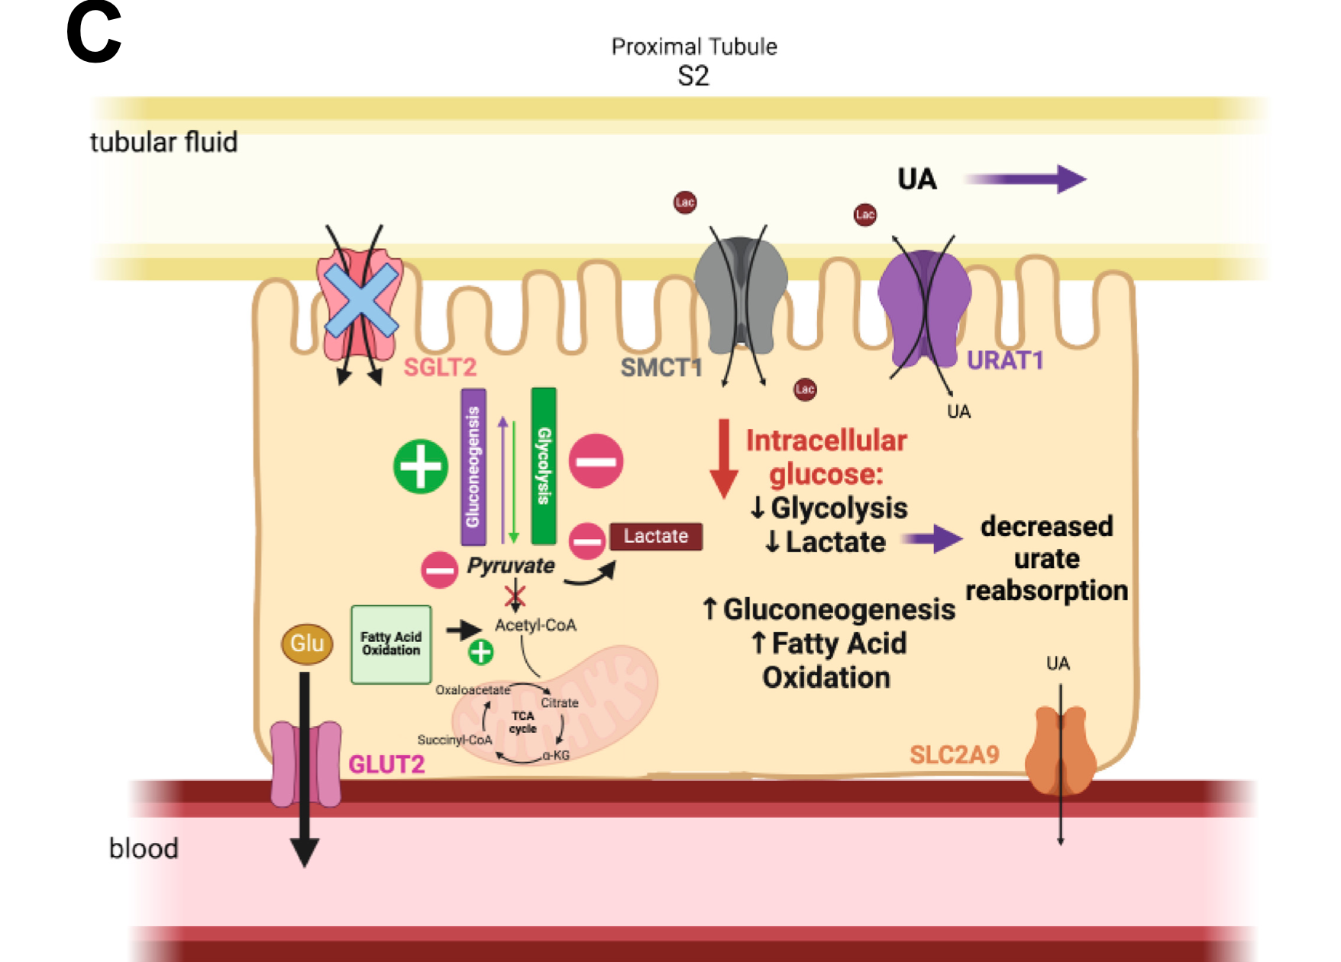
Citation: Zapf, A.M.; Woodward, O.M. SGLT2 Inhibitors and Uric Acid Homeostasis. Gout Urate Cryst. Depos. Dis.2024,2,157–172. https:// doi.org/10.3390/gucdd2020014
Notes:
Hipótesis del metabolismo: En el túbulo proximal de funcionamiento normal, la gluconeogénesis se favorece energéticamente para la producción celular de ATP sobre la glucólisis, donde la glucosa es producida por la célula del túbulo proximal en lugar de ser utilizada como sustrato para la producción de ATP.
(B) Durante el estado de hiperglucemia, el aumento de la actividad transportadora de SGLT2 conduce a un aumento de la reabsorción de sodio y glucosa del líquido tubular. Como resultado, el exceso de glucosa se utiliza para la glucólisis para la producción de piruvato y, en última instancia, el acetil-CoA y la entrada en el ciclo TCA, reemplazando al acetil-CoA generado por la oxidación de ácidos grasos (FAO). El aumento en la producción de piruvato da como resultado aumentos significativos en las concentraciones de lactato intracelular. El exceso de lactato también entra en el fluido tubular, donde se expresa el cotransportador apical de Na+/lactato SMCT1. Como resultado, más sodio y lactato se reabsorben de nuevo en la célula, manteniendo altos niveles de lactato intracelular y transestimulando la reabsorción de urato a través de URAT1, lo que resulta en un bucle de retroalimentación positiva patológico. (
C) La inhibición de SGLT2 por un SGLT2i previene el exceso de reabsorción de glucosa, reduciendo la glucólisis y estimulando la gluconeogénesis, junto con la supresión significativa del lacto intracelular. Como resultado de la disminución de los niveles de lactato intracelular, la transestimulación de URAT1 y la reabsorción de urato disminuye significativamente y, por lo tanto, aumenta la excreción de urato urinario.

Slide 46
SGLT2-I y disfunción cognitiva

Slide 47
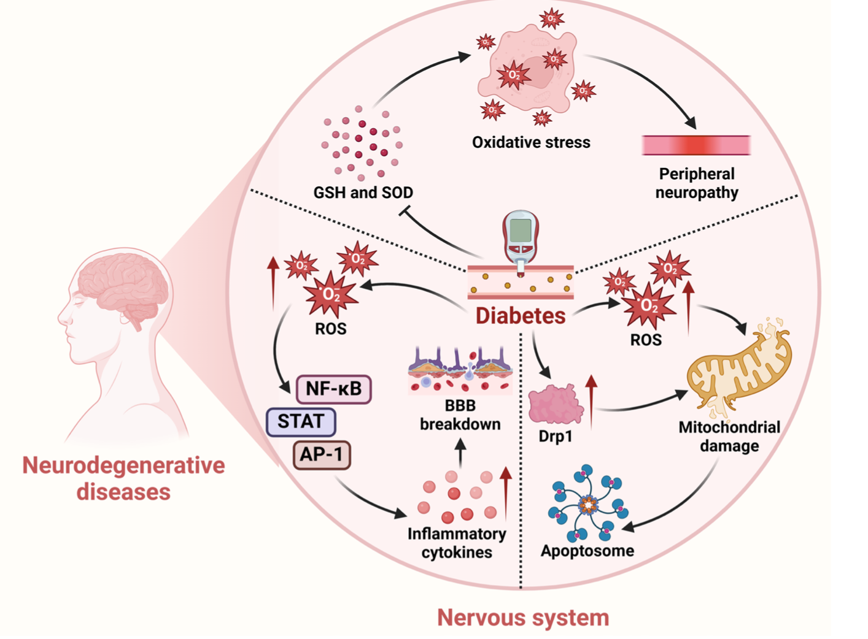
Disminuye superóxido extracelular dismutasa y glutatión
Notes:
La diabetes mellitus afecta al sistema nervioso. La diabetes puede afectar al sistema nervioso a través de tres mecanismos. En primer lugar, reduce los niveles de superóxido extracelular dismutasa (SOD) y glutatión (GSH), que a su vez promueve la inflamación y el estrés oxidativo en los nervios periféricos.
En segundo lugar, promueve la producción de especies reactivas de oxígeno (ROS), lo que lleva a la activación del potenciador de la cadena de luz del factor nuclear κ (NF-κB), la proteína de activación-1 (AP-1) y el transductor de señal y el activador de las vías de transcripción (STAT), lo que resulta en un aumento de las citocinas inflamatorias y luego un aumento de la descomposición del BBB. blood–brain bar- rier (BBB)
En tercer lugar, aumenta el nivel de proteína 1 relacionada con la dinamina (Drp1) en las mitocondrias dentro de las neuronas y estimula la sobreproducción de ROS, lo que resulta en una morfología y función mitocondrial deteriorada, lo que a su vez conduce a la apoptosis neuronal

Slide 48
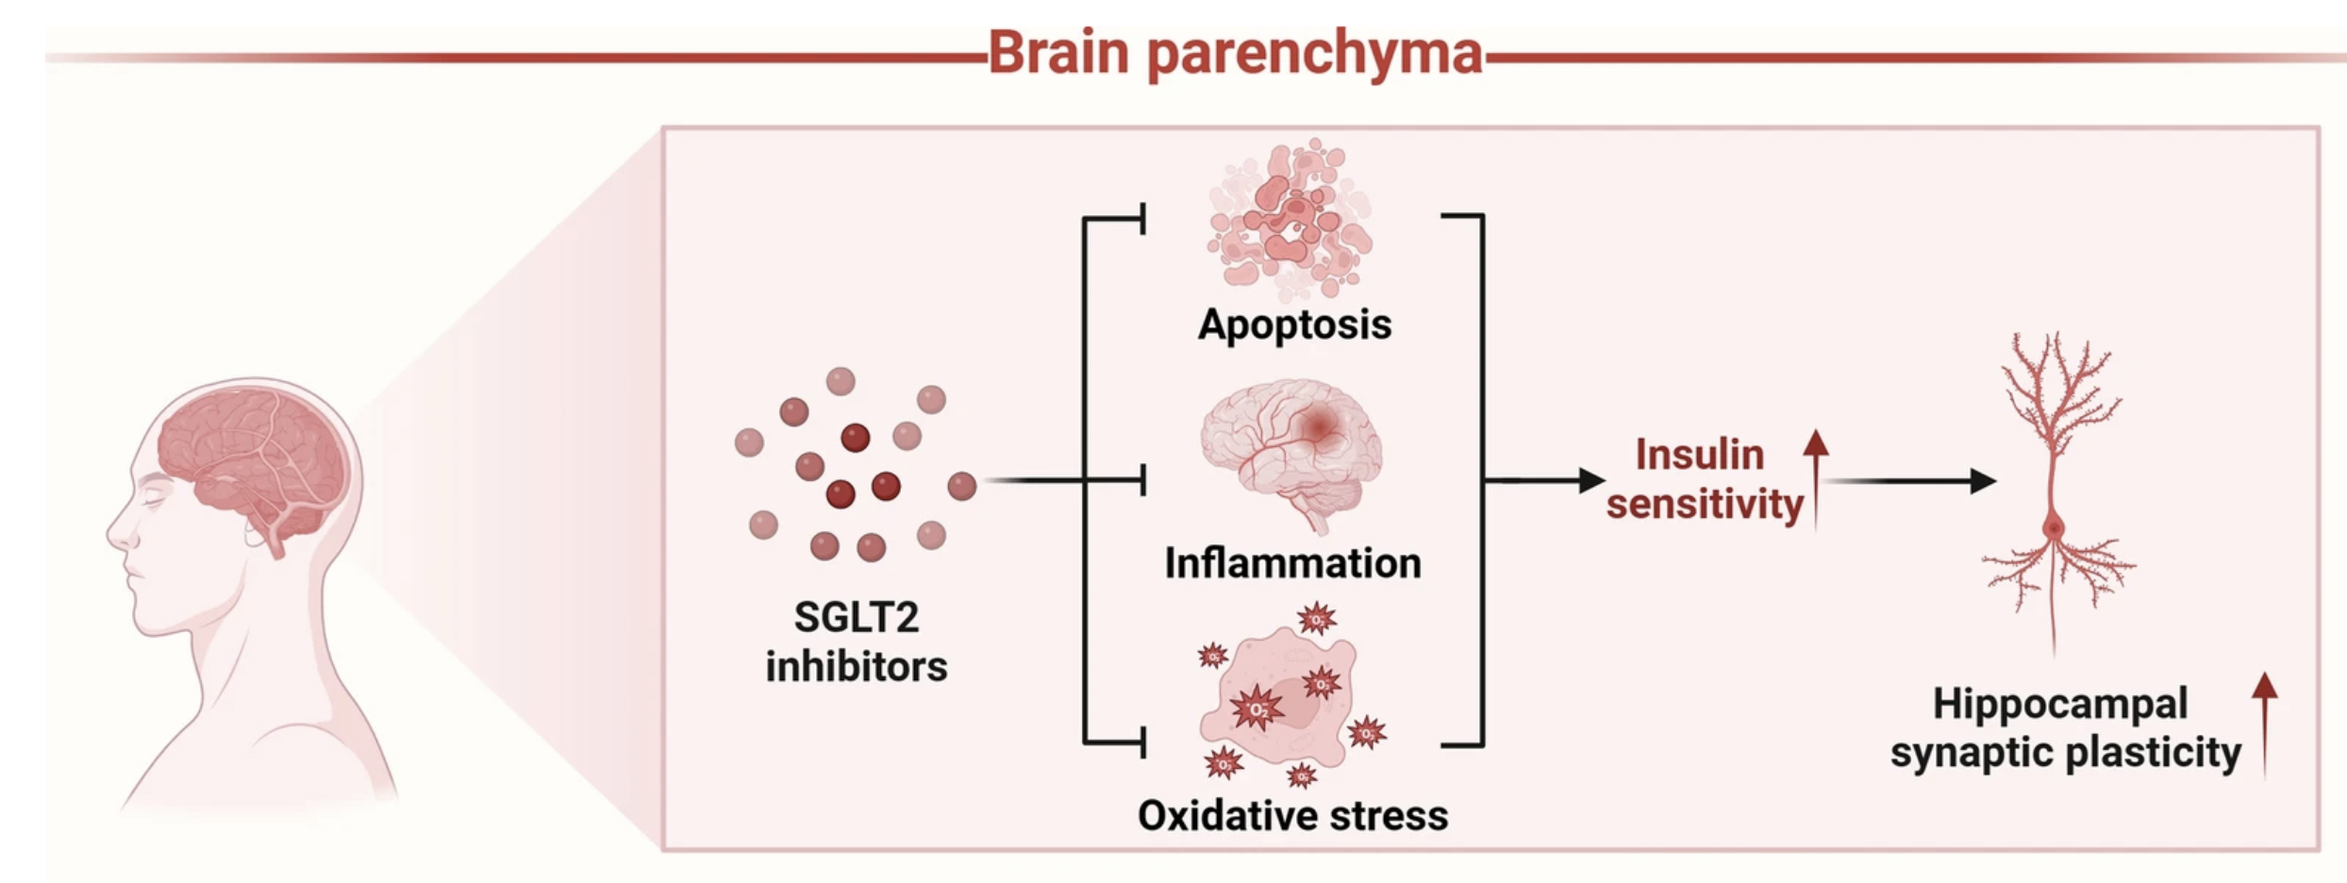
Transl Neurodegener 13, 41 (2024). https://doi.org/10.1186/s40035-024-00431-y
Notes:
Physiological roles of SGLT2 in the brain. SGLT2 is mainly expressed in pericytes and brain parenchyma. SGLT2 expressed in pericytes facilitates glucose transport to support their nourishment and metabolic functions, with the additional role of distributing glucose to adjacent astrocytes. SGLT2 inhibitors enhance insulin sensitivity in the brains of obese rats by mitigating inflammation, apoptosis, and oxidative stress, markedly improving hippocampal synaptic plasticity

Slide 49
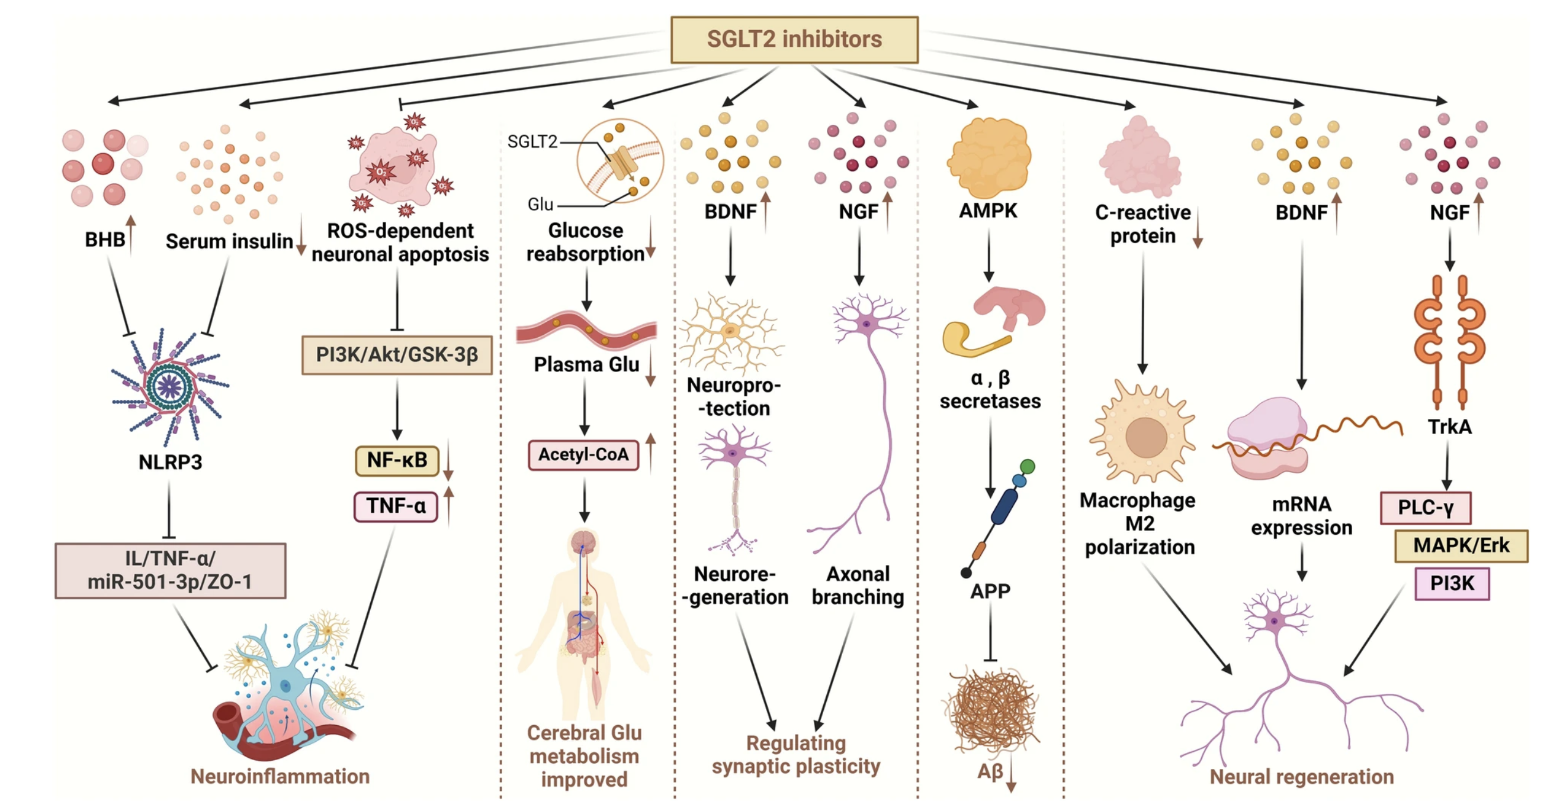
β-hidroxibutirato
Suprimen la activación del inflamasoma
Transl Neurodegener 13, 41 (2024). https://doi.org/10.1186/s40035-024-00431-y
Notes:
Mecanismos subyacentes a la regulación de la supervivencia neuronal por los inhibidores de SGLT2.
(1) Los inhibidores de SGLT2 suprimen la activación del inflamasoma del NLRP3 en los macrófagos al elevar el β-hidroxibutirato sérico (BHB) y reducir la insulina sérica, que a su vez inhibe el eje NLRP3/IL-1/TNF-α/miR-501-3p/ZO-1.
Además, los inhibidores de SGLT2 inhiben la apoptosis neuronal dependiente de ROS, regulan a la baja la vía de señalización PI3K/Akt/GSK-3β e inhiben la vía NF-κB y la activación de TNF-α. Estas vías inhiben la neuroinflamación.
(2) Los inhibidores de SGLT2 se dirigen a SGLT2 en los túbulos renales proximales, reducen la reabsorción de glucosa y promueven la excreción urinaria de glucosa, lo que conduce al cambio del metabolismo cerebral de la utilización de carbohidratos a la oxidación de ácidos grasos, y por lo tanto optimiza el metabolismo cerebral de la glucosa.
(3) Los inhibidores de SGLT2 aumentan los niveles de factores neurotróficos como el factor neurotrófico derivado del cerebro (BDNF) y el factor de crecimiento nervioso (NGF), contribuyendo a la plasticidad sináptica juntos.
(4) Los inhibidores de SGLT2 activan la proteína quinasa activada por adenosina monofosfato (AMPK) a través de la quinasa hepática B1, y AMPK modula la expresión de las secretasas α y β, reduciendo así la generación de Aβ a partir de la proteína precursora amiloide (APP).
(5) Los inhibidores de SGLT2 promueven la polarización de los macrófagos al fenotipo M2, y los macrófagos M2 promueven la regeneración nerviosa. Mientras tanto, los inhibidores de SGLT2 aumentan significativamente los niveles de BDNF y NGF tisular. El BDNF puede promover la expresión de ARNm que provoca la capacidad de regeneración intrínseca de las neuronas y el NGF puede unirse a la quinasa del receptor de promiosina A (TrkA) para activar una cascada de vías moleculares para inducir la regeneración neuronal
Mechanisms underlying the regulation of neuronal survival by SGLT2 inhibitors. (1) SGLT2 inhibitors suppress NLRP3 inflammasome activation in macrophages by elevating serum β-hydroxybutyrate (BHB) and reducing serum insulin, which in turn inhibit the NLRP3/IL-1/TNF-α/miR-501-3p/ZO-1 axis. Furthermore, SGLT2 inhibitors inhibit the ROS-dependent neuronal apoptosis, downregulate the PI3K/Akt/GSK-3β signaling pathway, and inhibit the NF-κB pathway and TNF-α activation. These pathways inhibit the neuroinflammation. (2) SGLT2 inhibitors target SGLT2 on the proximal renal tubules, reduce glucose reabsorption and promote urinary glucose excretion, which lead to the shift of brain metabolism from utilizing carbohydrates to fatty acid oxidation, and thus optimizes cerebral glucose metabolism. (3) SGLT2 inhibitors increase levels of neurotrophic factors like brain-derived neurotrophic factor (BDNF) and nerve growth factor (NGF), contributing to synaptic plasticity together. (4) SGLT2 inhibitors activate adenosine monophosphate-activated protein kinase (AMPK) via liver kinase B1, and AMPK modulates the expression of α and β secretases, thereby reducing Aβ generation from amyloid precursor protein (APP). (5) SGLT2 inhibitors promote macrophage polarization to the M2 phenotype, and M2 macrophages promote nerve regeneration. Meanwhile, SGLT2 inhibitors significantly increase tissue BDNF and NGF levels. BDNF can promote mRNA expression that provokes intrinsic regeneration capacity of neurons and NGF can bind to pro-myosin receptor kinase A (TrkA) to activate a cascade of molecular pathways to induce neural regeneration

Slide 50
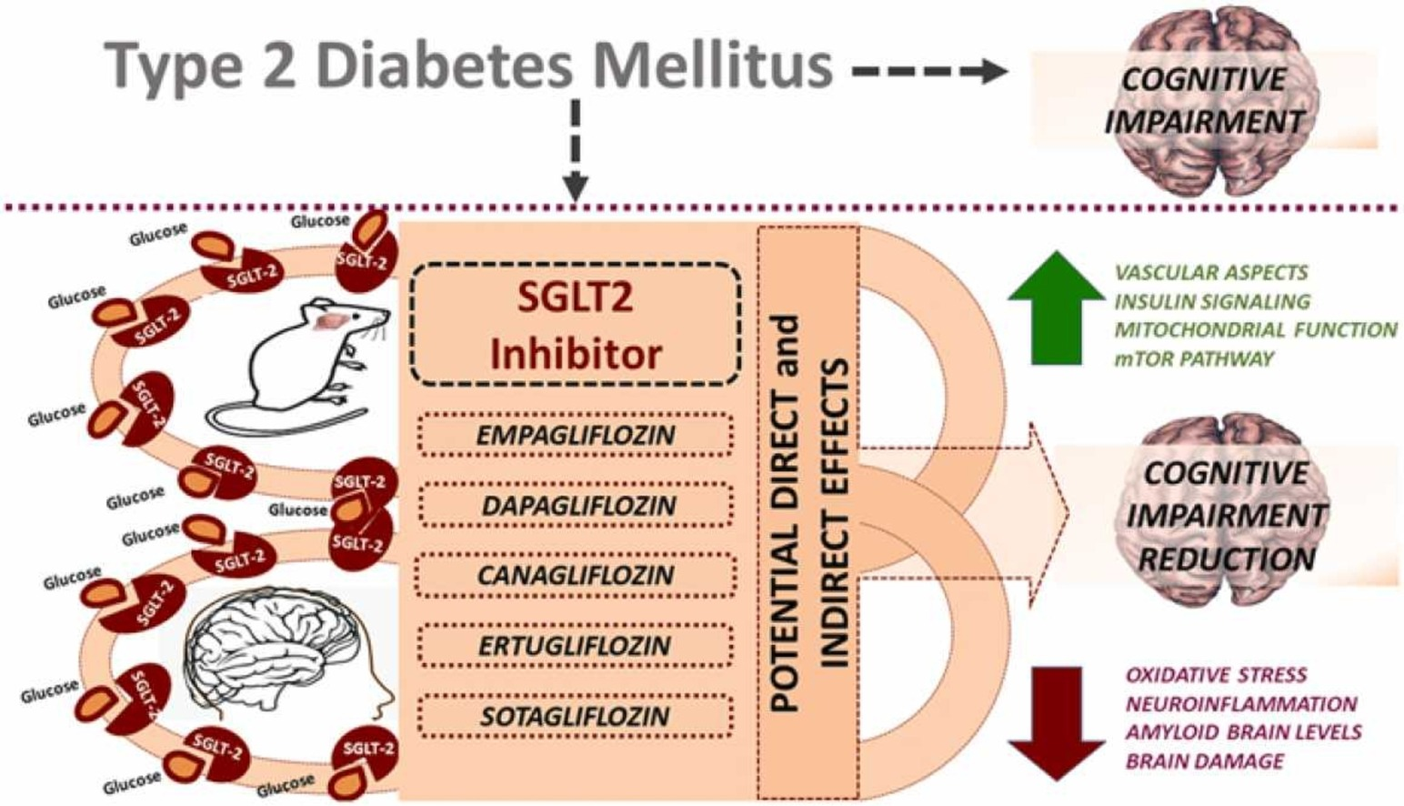
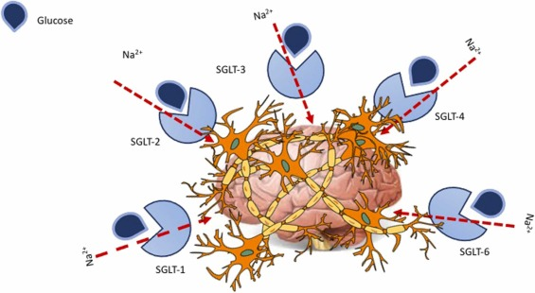
SGLT2-I y disfunción cognitiva
Pharmacological Research, Volume 176, 2022, 106062,

Slide 51
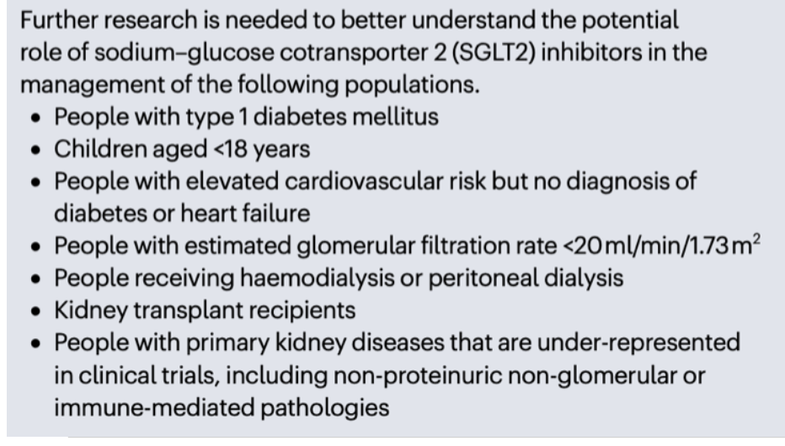
Áreas de investigación futura
Article in Nature Reviews Nephrology · April 2024 DOI: 10.1038/s41581-024-00836-y

Slide 52


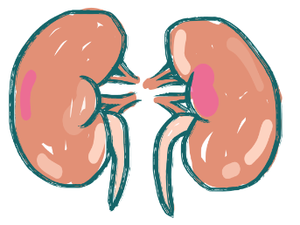



¡MUCHAS GRACIAS!
dra.tolentinosalcedo@gmail.com
@dra.michelletolentinoendocrino

